Slide 1
诊断学绪论
中南大学湘雅医院
张国刚、左晓霞

Slide 2
绪论概要
概念和重要性
主要内容
发展简史
发展方向
学习方法和要求

Slide 3
概念和重要性
临床诊断学（Clinical Diagnostic）是研究诊断疾病的基础理论、基本知识、基本技能和诊断思维的一门临床学科，是从基础医学课程过渡到临床各科学习的临床课程。

Slide 4


Notes:
加动画

Slide 5
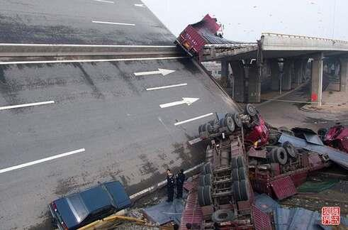

Slide 6
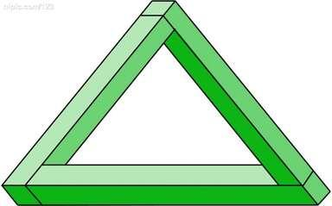
成为合格医生的三要素
仁心医志
医学知识
技能实践

Slide 7
基本要求
开始接触患者，学习倾听患者陈述
学习与患者交流并建立良好的医患关系
学习临床技能并发现各种病变
学习评价各种临床资料
联系疾病发生的基本知识
做出疾病诊断

Slide 8
主要内容
症状诊断 Symptom Diagnosis
检体诊断 Physical Diagnosis
辅助检查 Auxiliary Examination
病历记录 Medical Record
临床诊断 Diagnosis

Slide 9
症状（symptom）是患者病后对机体生理功能异常的自身体验和感觉
发热(fever)
头痛(headache)
水肿(edema)
肥胖(obesity)
呼吸困难(dyspnea)
尿频、尿急、尿痛
(frequent micturition, urgent micturition, odynuria)
咳嗽(cough)
腹痛(abdominal pain)
呕血(hematemesis)
关节痛(arthralgia)
贫血(anemia)
意识障碍
(disturbance of conciousness)

Slide 10
体征（sign）是患者的体表或内部结构发生可察觉的改变。
体格检查（physical examination)是医生用自己的感官或传统的辅助器具对患者进行系统的观察和检查，揭示机体正常和异常征象的临床诊断方法。

Slide 11
辅助检查 Auxiliary Examination
对病人的血液、体液、分泌物、排泄物、组织标本、细胞取样等进行检查，
获得疾病的病原学和病理形态学或器官功能状态，

Slide 12
在安排某项实验检查时应考虑以下几点
检查的特异性与敏感性？
检查和标本采集的时机？
能否按规定的要求进行？
标本的输送、检验过程有无误差？
病人体质的强弱、病情的起伏、诊疗处理等对检查结果有无影响？
病人身体机能及经济状况能否承受？

Slide 13
疾病诊断的过程的三个环节
调查研究，收集完整和确实的诊断资料
结合和分析资料，建立初步诊断
有需要时作其他有关检查，动态临床观察，最后验证和修正诊断

Slide 14
临床诊断 clinical diagnosis
临床诊断的要求
1．病因诊断
2．病理解剖诊断
3．病理生理诊断(功能诊断)
临床诊断的方法：归纳法与排除法
1．直接诊断
2．鉴别诊断
3．最后诊断

Slide 15
发展简史
祖国医学
西方医学
  1977年美国GL Engel教授提出生物-心理-社会医学模式

Slide 16
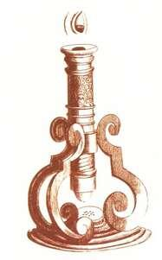
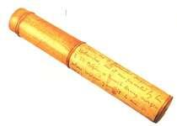
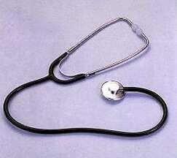
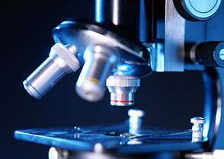
诊断技术改革与进步
听诊器
17世纪显微镜

Slide 17
近十年诊断技术显著进步
计算机体层扫描CT
磁共振成像MRI
单光子断层照相机SPECT
血管造影、介入诊断与治疗
聚合链反应仪PCR
分子生物学技术

Slide 18
发展方向
强调以人为本和服务意识
更新教学理念，改进教学方法
  PBL，CBL
注重技能、学以致用，解决临床问题
强化循证医学理念

Slide 19
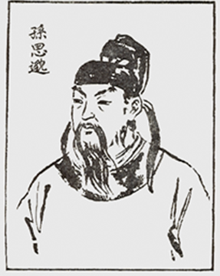
预防重于治疗
《千金要方·论诊候》
古人善为医者
上医医未病之病
中医医欲病之病
下医医已病之病

Slide 20
学习方法
勤学苦练
规范、系统

Slide 21
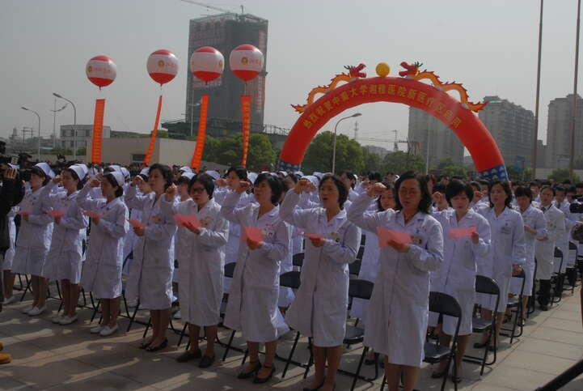
无论到了什么地方，也无论需诊治的病人是男是女、是自由民是奴婢，对他们我一视同仁，为他们谋幸福是我惟一的目的。----希波克拉底誓言

Slide 22


Slide 23
发热
正常人的体温受体温调节中枢调控，产热和散热过程呈动态平衡，保持体温在相对恒定的范围内。
当机体在致热源（pyrogen）作用下或各种原因引起体温调节中枢的功能障碍时，体温升高超出正常范围，称为发热（fever）。

Slide 24
正常体温与生理变异
体温
直肠
36.5~37.7℃
口腔
36.3~37.2℃
腋窝
36.0~37.0℃
正常成人体温一般为36~37℃左右。

Slide 25
正常体温与生理变异
正常体温在24小时内波动范围一般不超过1℃。
昼夜节律：清晨2-6时最低，午后1-6时最高
性别：女性较男性略高0.2～0.3℃
年龄：新生儿与老人，调节能力低，易受环境影响
其他：运动、进餐、月经前及妊娠期体温可稍升高

Slide 26
发生机制
尚未完全阐明
大多认为是由于致热源作用于体温中枢，以“调定点（setpoint， SP）”理论来解释。

Slide 27
各种微生物原体及其产物
外源性致热源
exogenous pyrogen
(EX-P)
某些体内产物
致热源
外源性致热源激活中性粒细胞和单核-吞噬细胞系统，使其产生并释放内源性致热源
内源性致热源
endogenous pyrogen
(EN-P)

Slide 28
发生机制
通过激活中性粒细胞
和单核巨噬细胞系统
外源性致热源
微生物病原体
炎症渗出物
无菌坏死物、抗原抗体复合物
(不能直接作用于体温调节中枢)
内源性致热源
白细胞致热源：白介素、肿瘤坏死因子、干扰素
通过血脑屏障
SP上调
产热>散热
发热
体温调节中枢
1. 致热源性发热（多数发热是由于致热源引起）

Slide 29
发生机制
2. 非致热源性发热
体温调节中枢直接受损：颅脑外伤、出血、炎症等;
产热过多的疾病：如癫痫持续状态、甲亢等;
散热减少的疾病：广泛性皮肤病、心力衰竭等。

Slide 30
发生机制
过热（hyperthermia）
调定点未发生移动，是由体温调节障碍（如体温调节中枢损伤）、散热障碍（如中暑）及产热器官功能障碍（如甲状腺功能亢进）等导致的被动性体温升高。

Slide 31
发热与过热的比较
过热 发热
病因
无致热原
有致热原
发病
机制
调定点无变化
（体温＞调定点）
调定点上移
体温可很高，
甚至致命
体温可较高，但有热限
效应
防治
原则
针对致热原
物理降温

Slide 32
病因与临床分类
感染性发热
非感染性发热

Slide 33
病因与临床分类
1. 感染性发热
细菌（G-，G+，分支杆菌等）
病毒
支原体
立克次体
螺旋体
真菌
寄生虫

Slide 34
病因与临床分类
2. 非感染性发热
无菌性坏死性物质的吸收：术后、烧伤、坏死等
抗原-抗体反应：风湿热、药物热、结缔组织病
内分泌与代谢疾病：甲亢
恶性肿瘤：淋巴瘤
皮肤散热减少：广泛性皮炎、鱼鳞癣
体温调节中枢功能失常：中暑、脑出血
自主神经功能紊乱：多为低热，属功能范畴
Notes:
感染和非感染对比表格：血象、全身中毒症状、特例（病毒、沙门菌、血管炎）

Slide 35
感染与非感染鉴别要点
 | 感染性发热 | 非感染性发热
全身中毒症状 | 较重 | 一般无
血象白细胞数 | 升高（沙门菌和某些病毒感染可不高） | 通常不高（某些结缔组织病也可升高）
炎症 指标 | 常升高 | 通常不高
感染灶 | 呼吸、泌尿系、CNS、皮肤软组织、败血症等 | 无
热程 | 短程居多 | 热程可较长

Slide 36
临床表现
1. 发热的热度（以口腔测量为准！）
低热 37.3～38℃
中等热 38.1～39℃
高热 39.1～41℃
超高热 41℃以上

Slide 37
临床表现
1. 发热的热程
短程热 <1个月 感染多见
中程热 1～3个月 感染、非感染均可
长程热 >3个月 多见于低毒感染或非感染

Slide 38
发热查因
FUO（Fever of Unknown Origin）
1961年，Petersdor and Beeson:发热38.3⁰C以上、持续3周以上、经查或住院1周以上诊断仍不明确。
1999年，“全国发热性疾病学术研讨会” 定义：发热持续3周以上，体温在38.5℃以上，经详细询问病史、体格检查和常规实验室检查仍不能明确诊断者。

Slide 39
临床表现
高温
持续期
发热调定点
体温正常
体温上升期
体温下降期
2. 发热的临床过程及特点
42 °C
37°C

Slide 40
（1）体温上升期
骤升型：体温几小时内达39～40℃或以上，如疟疾。
缓升型：体温逐渐上升在数日内达高峰，如结核。

Slide 41
（2）高热期
体温达高峰后保持一定时间。
（3）体温下降期
骤降：体温几小时内迅速下降至正常， 如疟疾。
渐降：体温在数日内逐渐降至正常，如伤寒。

Slide 42
临床表现
3. 热型及临床意义
热型（Fever Type）：发热患者在每天不同时间测得的体温数值分别记录在体温单上，将数天的各体温点连接成体温曲线。该曲线的不同形态（形状）称为热型。

Slide 43
临床表现
热型的临床意义：
不同的发热性疾病常各具有相应的热型。
根据热型的不同有助于发热病因的诊断和鉴别诊断。

Slide 44
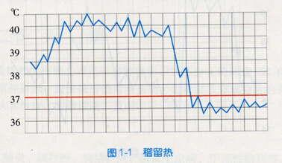
（1）稽留热（continued fever)
体温恒定地维持在39-40度以上的高水平，达数
天或数周。24小时内体温波动范围不超过1度。常见
于大叶性肺炎、斑疹伤寒及伤寒高热期。

Slide 45
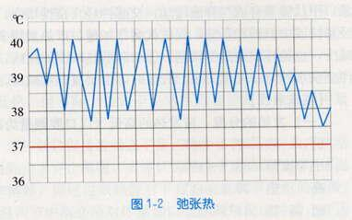
（2）驰张热（remittent fever)
体温常在39℃以上，波动幅度大，24小时内
波动范围超过2℃，常见于败血症、风湿热、重症肺
结核及化脓性炎症、感染性心内膜炎等。

Slide 46
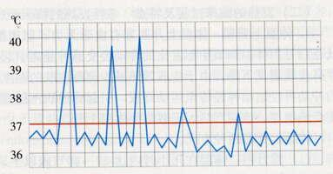
（3）间歇热(intermittent fever)
体温骤升达高峰后持续数小时，又迅速降至正常
水平；无热期可持续1天至数天，高热期与无热期反
复交替出现，见于疟疾、急性肾盂肾炎等。

Slide 47
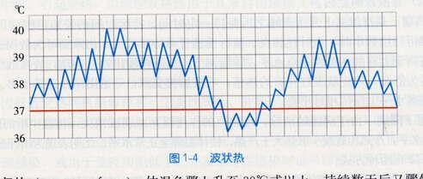
（4）波状热(undulant fever)
体温渐升至39℃或以上，数天后又逐渐下降至
正常水平，持续数天后又逐渐升高，如此反复多次。
常见于布鲁菌病、结缔组织病、肿瘤等。

Slide 48
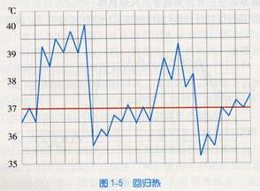
（5）回归热（recurrent fever)
体温急骤上升至39℃或以上，持续数天后有骤然
下降至正常水平。高热与无热其各持续若干天后规
律交替一次。可见于回归热、霍奇金病、周期热等。

Slide 49
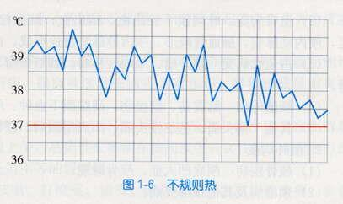
（6）不规则热(irregular fever)
发热的体温曲线无一定规律。可见于结核病、支气管肺炎等。现较为多见，多由用药引起。

Slide 50
注意事项
以下情况使疾病特征性热型变得不典型
抗生素的广泛应用，及时控制了感染；
解热药或糖皮质激素的应用，影响热型；
个体反应性的不同，如老年人感染时可仅有低热或无发热。

Slide 51
伴随症状和体征
1.寒战（rigor)
常见于大叶性肺炎、败血症、急性胆囊炎、急性肾
盂炎肾炎、疟疾、药物热、急性溶血或输血反应等。
2.淋巴结肿大（lymphadenopathy）
常见于传染性单核细胞增多症、淋巴结核、局造型化
脓下感染、白血病、淋巴瘤、转移癌、风疹等。

Slide 52
3. 肝脾肿大（hepatosplenomegaly）
常见于单核细胞增多症、肝及胆道感染、疟疾、急性血吸虫病、结缔组织病、白血病、淋巴瘤等。
4.皮疹（rash）
常见于麻疹、猩红热、风疹、结缔组织病、药物热等。

Slide 53
5.出血（hemorrhage）
发热伴皮肤粘膜出血可见于重症感染及某些急性传
染病，如：流行性出血热、病毒性肝炎、斑疹伤
寒、败血症等；血液系统疾病，如急性白血病、
重型再生障碍性贫血、恶性组织细胞病等。

Slide 54
6.关节肿痛（arthralgia）
常见于败血症、猩红热、布氏杆菌病、风湿热、结
缔组织病、痛风等。
7.昏迷（coma）
先发热后昏迷常见于流行性乙型脑炎、斑疹伤寒、
流行性脑脊髓膜炎、中毒性菌痢、中暑等；
先昏迷后发热常见于脑出血、巴比妥类中毒等。

Slide 55
问诊要点
1.起病的情况
诱因、起病时间、起病情况（缓急）、病程
2.发热相关的情况
热度高低、频度（间歇性或持续性）
3.伴随症状
有无畏寒、寒战、大汗或盗汗

Slide 56
问诊要点
4.多系统症状询问
呼吸系统：咳嗽、咳痰、痰的量及性状等；
心血管系统：胸闷、胸痛、呼吸困难等；
消化系统：腹痛、呕吐、腹泻等；
泌尿系统：尿频、尿急、尿痛等；
其他：皮疹、出血、头痛、肌肉关节痛等。

Slide 57
问诊要点
5.诊治经过
药物（剂量、疗效），特别是抗生素、退热药、糖皮质激素、抗结核药等进行合理的药效评估。
6.一般情况
精神状态、食欲、体重改变、睡眠及大小便情况。
7.传染病接触史、疫水接触史、手术史、分娩史、服药史、职业特点等。

Slide 58
病例一
患者，男，32岁
发热、咳嗽5天入院

Slide 59
思考
发热该如何问诊？诱因、伴随症状
重点体查的系统？
感染或非感染发热？
重点做那些辅助检查？

Slide 60
现病史及体查
5天前受凉后出现寒战、发热，体温达40℃，用
退热药难以降至正常，伴有咳嗽、咳少量铁锈色痰。
既往史等无特殊。
体查：急性病容，口唇疱疹，右中肺触诊语颤增强，叩诊浊音，可闻及湿啰音，心率110次/分，律齐，无杂音；余正常

Slide 61
病例特点：
1.青年男性，病程5天
2.主要临床表现：发热、咳嗽咳痰
3.体查：右中肺叩诊浊音，可闻及湿啰音
诊断考虑？下一步处理？

Slide 62
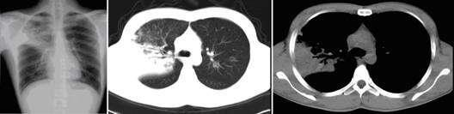
血常规：WBC 18.0×10⁹/L↑，Hb 120g/L，N 90%↑
痰培养：肺炎双球菌
胸部后前位平片 胸部CT肺窗 纵隔窗
胸片及肺部CT均可见右中叶大片病灶

Slide 63
诊断：大叶性肺炎

Slide 64
病例二
患者，女，33岁
发热2月，双下肢皮疹1月入院

Slide 65
思考
热程与热型
诱因
治疗经过
伴随症状
外院的实验室检查

Slide 66
2月前无明显诱因出现发热，体温每天波动在38～38.5度，1月后出现双侧踝关节及小腿区皮疹，外院：WBC 4.2×10⁹/L，Hb 62g/L↓，PT 72×10⁹/L↓，尿蛋白1+，RBC 1+/HP；C3、C4下降， ANA 1:160阳性，RF 64 IU/ml↑。
外院诊断“系统性红斑狼疮”，予抗感染、激素治疗2周，发热停止，皮疹无消退。

Slide 67
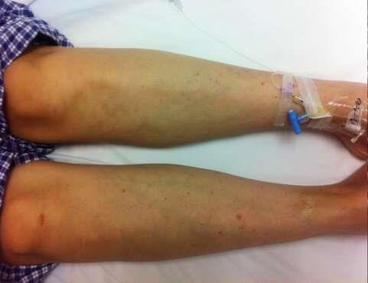
体查：双下肢可见散在出血点，心尖区、主动脉瓣第二听诊区3级收缩期杂音

Slide 68
病例特点：
1. 青年女性，病程2个月
2. 主要表现：发热、下肢出血点
3. 体查：双下肢散在出血点，心尖区、主动脉瓣第二听诊区3级收缩期杂音
4. 实验室： Hb 62g/L↓，PT 72×10⁹/L↓，尿蛋白1＋，RBC 1+/HP； ANA 1:160阳性，RF 64 IU/ml↑
5. 对抗感染有效？对激素有效？

Slide 69
思考
感染性发热或非感染性发热?
下一步重点检查？

Slide 70
心脏超声
二尖瓣、主动脉瓣赘生物
诊断：亚急性细菌性心内膜炎

Slide 71
病例三
患者，女，59岁
反复发热2年，消瘦3月入院

Slide 72
现病史
患者自2011年11月15日起无明显诱因出现反复发热，Tmax为39℃，伴四肢大关节疼痛及皮疹，无咳嗽咳痰、腹痛腹泻、尿频尿急尿痛。
2011年12月19日、2012年3月5日、2013年2月28日先后多次住我院及外院，完善相关检查后考虑诊断：1.成人Still病 2.肺部感染 3.淋巴瘤？多种抗生素抗感染、抗痨治疗、激素治疗部分有效，仍间断发热。

Slide 73
现病史
2013-7无显因出现舌苔白色附着物，伴发热、腹胀、右上腹痛，无腹泻、黑便，余症状同前。

Slide 74
体格检查
T 38.9℃，P 120bpm，R 20次/分，BP 90/60mmHg
浅表淋巴结未触及肿大。
心、肺（-）。
腹平软，无压痛、反跳痛及肌紧张；肝肋下三横指，质硬，触痛，脾肋下未及；移动性浊音（-）。

Slide 75
辅助检查
血常规：WBC 10.8×10⁹/L↑，N% 83.3%↑，PLT 333×10⁹/L↑
ESR 120mm/h↑，CRP 210.0mg/L↑
胸腹CT：1、双肺间质病变，2、右肝占位 肝Ca？

Slide 76
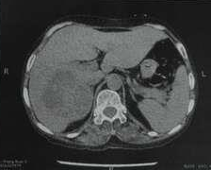
胸腹CT

Slide 77
PET-CT
1、右咽后、颈部双侧、颏下、双锁骨上、双腋窝、纵膈、双肺门、脾门、腹膜后腹主动脉旁左侧、双髂血管旁、盆腔两侧壁、右侧腹股沟异常放射性浓聚影，淋巴瘤可能性大；
2、双肺少许感染；
3、双肩关节、肘关节、腕关节软组织内片状放射浓聚影，炎性病变可能；
4、脾脏增大；
5、全身骨骼普遍放射性摄取呈对称性增高，骨髓增生活跃可能。

Slide 78
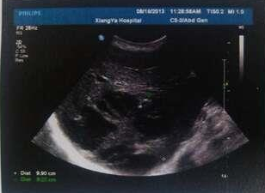
腹部B超
右肝后叶探及一大小约为99×92mm混合回声肿块，形态欠规则，边界清晰，肿块内可见多个液性暗区，较大者45×48mm，内透声差。
肝脓肿

Slide 79
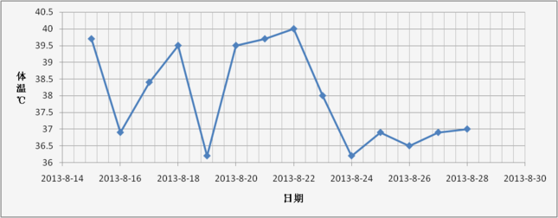
体温曲线
超声引导下肝脓肿穿刺抽吸术

Slide 80
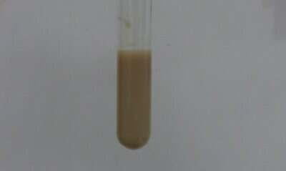
抽吸脓液

Slide 81
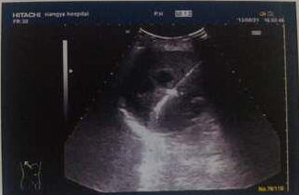
复查腹部B超

Slide 82
诊断
成人Still病
败血症
肝脓肿

Slide 83
小结
发热是最为常见的临床问题
鉴别感染与非感染发热至关重要（热型、主要症状、伴随症状、诊疗经过及查找病原学）
非感染性发热过程中也可合并感染

Slide 84


Slide 85
谢 谢

Slide 86
贫血和出血
（anemia and bleeding）
湘雅医院血液科 赵谢兰

Slide 87
贫 血

Slide 88
一、贫血概述
定义: 贫血（anemia）是指由多种原因引起的外周血血红蛋白（Hb）浓度、红细胞（RBC）计数及血细胞比容（Hct）低于同地区同年龄同性别的正常最低值。
参考值：
男： Hb<120g/L
女： Hb<110g/L
孕妇和儿童： Hb<100g/L

Slide 89
二、分类：
1.根据红细胞的形态分类（ MCV、MCH、MCHC）
贫血形态学类型 MCV（fl） MCH（pg） MCHC 病因举例
正常细胞性贫血 80～100 27～34 0.32～0.36 急性失血、溶贫，再
障，白血病
小细胞低色素性贫血 <80 <26 <0.32 缺铁性贫血，慢性失血
珠蛋白生成障碍性贫血
单纯小细胞性贫血 <80 <26 0.32～0.36 感染、中毒，如慢性炎
症，慢性肾病
大细胞性贫血 >100 >34 0.32～0.36 叶酸、维生素B₁₂缺
乏， 如巨幼细胞贫血

Slide 90
二、分类：
2.根据病因和发病机制分类：红细胞生成不足（再障、白血病、缺铁、营养不良性贫血等）、红细胞破坏过多（溶贫）及红细胞丢失过多（出血）所致的贫血
3.根据骨髓增生情况：增生性贫血和增生不良性贫血

Slide 91
三、病因和发病机制
1.红细胞生成不足
a,骨髓造血干细胞与微环境异常：如再障
、骨纤、白血病
b,造血原料不足：如巨幼细胞性贫血，也
称营养不良性贫血
c,血红蛋白合成障碍：如缺铁性贫血、地
中海贫血
铁蛋白+原卟啉——正铁血红素
正铁血红素+珠蛋白——血红蛋白

Slide 92
三、病因和发病机制
2.红细胞破坏过多 溶血性贫血，可由红细胞本身的因素如遗传性球形红细胞增多症，或外界因素引起，如自免溶贫
3.红细胞丢失过多 急慢性失血，是临床上最常见的原因

Slide 93
四、临床表现
取决于贫血的程度、速度、机体对缺氧的适应能力和患者的活动情况。
1.一般表现：皮肤黏膜苍白、头晕、乏力、易倦、耳鸣、记忆力下降等
2.心血管系统：轻度贫血活动后心悸、气促；中度贫血心动过速；严重者胸闷、心绞痛或心力衰竭；检查发现心率快、心搏强有力、脉压差大；可有心脏扩大，心尖区收缩期吹风性杂音
3.消化系统：食欲不振、恶心、呕吐、腹胀，舌炎
4.泌尿生殖系统：多尿、尿比重降低，严重可出现蛋白尿；月经失调，闭经

Slide 94
五、伴随症状
1.缺铁性贫血：毛发失去光泽、反甲，舌炎、吞咽困难（P-V综合征）和异食癖；营养不良性贫血可有消瘦、皮肤弹性差；消化系统症状
2.叶酸及维生素B12缺乏：消化系统症状如食欲减退、腹胀、腹泻和舌炎，“镜面舌”、“牛肉舌”；常伴维生素B12缺乏，出现末梢神经炎症状，表现为肢端麻木、行走困难、感觉减退或消失

Slide 95
五、伴随症状
3.再生障碍性贫血 常伴出血倾向和感染
4.溶血性贫血 黄疸是最重要的表现之一，急性溶血可伴有腰痛、四肢酸痛、头痛、呕吐、寒战和发热，血红蛋白尿甚至周围循环衰竭或急性肾衰；慢性溶血可伴肝脾肿大
5.白血病、淋巴瘤等血液系统恶性疾病 常伴全身症状，发热，出血，肝脾淋巴结肿大

Slide 96
六、问诊要点
1.贫血发生的时间、病程及贫血的各种症状
2.有无急慢性出血、黑便和酱油色小便史，女性是否月经
过多
3.营养状况，有无偏食、体重减轻，有无消化系统的疾
病，如消化性溃疡、痔疮、肿瘤病史
4.有无化学物质、放射性物质或毒物接触史
5.家族中是否有贫血，双亲是否近亲结婚，是否自幼贫血
6.幼年及农村患者应问寄生虫感染史
7.有无慢性炎症、感染、肝肾疾患、免疫系统疾病及恶性
肿瘤

Slide 97
皮肤黏膜出血

Slide 98
一、概述
1、定义 皮肤黏膜出血是指由于机体止血与凝血功能障碍所引起的自发性或轻微外伤后血液由血管进入皮肤或皮下组织的现象。
参与止血的基本因素有：血管壁、血小板的数量或功能、凝血因子活性、抗凝物质、纤溶系统。

Slide 99
二、病因和发病机制
1.血管壁缺陷：小血管受损，局部小血管收缩，使血流减慢；远端的毛细血管闭合，使血流减少；体液因子如儿茶酚胺、5-羟色胺、血管紧张素、TXA2、内皮素等使血管收缩。异常见于遗传性毛细血管扩张症，过敏性紫癜、单纯性紫癜等。

Slide 100
二、病因和发病机制
2.血小板数量和功能异常：血小板发生粘附、释放（ADP、TXA2）、聚集等反应，形成白色血栓。活化的血小板还释放血小板因子、5-羟色胺等参与凝血过程；数量异常见于原发和继发的血小板减少，如ITP或免疫性血小板减少性紫癜、AA、脾亢；功能异常可为先天性，如血小板无力症，也可为获得性，如药物、尿毒症、肝脏疾病等
3.凝血因子缺乏或活性降低：先天性凝血障碍见于血友病、低纤维蛋白原血症等；获得性见于维生素K缺乏症、严重肝病。
Notes:
1释放ADP和代谢产物TXA2 2期释放血小板因子和5-羟色胺参与凝血过程
凝血过程是一个极为复杂的过程，实际上是一系列的凝血因子相继被激活，最终形成凝血酶，再形成纤维蛋白，达到永久止血；是一个连锁反应，环环相扣，凝血过程中任何一个因子缺乏或活性减低都会。。。。。

Slide 101
二、病因和发病机制
4.循环血液中抗凝物质增多：多为获得性的，如获得性凝血因子抑制物，肝素样抗凝物质增多和抗凝药物过量。
5.纤维蛋白溶解亢进：纤溶系统的主要作用是溶解沉积在血管内的纤维蛋白，维持血流通畅，防止血栓形成。病理状态见于继发性纤溶亢进、弥漫性血管内凝血（DIC）。
Notes:
凝血-----抗凝平衡，前者占上风，形成血栓；后者。。。形成出血

Slide 102
三、临床表现
1、出血点（petechia）又称瘀点，可见于全身各部位，以四肢皮肤多见，直径小于2mm，不突出皮肤，压之不褪色；早期呈暗红色，约一周可被吸收，需与小红痣鉴别，常见于血小板减少和功能异常
2、紫癜 （purpura） 直径3~5mm ，特点与出血点基本相同，常见于血小板减少、血小板功能异常和血管壁缺陷
3、瘀斑（ecchymosis） 直径为5mm以上的皮下片状出血，不突出皮肤，压之不褪色；早期呈暗红色或紫色，渐转黄褐色，约二周可被完全吸收。常提示血管壁缺陷和凝血障碍，大片瘀斑见于严重凝血障碍性疾病、纤溶亢进、严重血小板减少和功能异常

Slide 103
三、临床表现
4、皮下血肿（hematoma）表现为大片皮下出血伴皮肤明显隆起，见于严重凝血功能障碍性疾病，如血友病
5、血泡 为黑色或紫色水泡状出血，多见于口腔粘膜和舌等部位，常见于严重血小板减少
6、鼻出血 又称鼻niu，除了鼻黏膜损伤和炎症外，鼻粘膜局部血管异常、血小板减少和功能障碍及凝血功能异常均可见
7、牙龈出血 多见于牙龈损伤或炎症，也见于血小板减少、严重凝血障碍和维生素缺乏等

Slide 104
四、伴随症状
-四肢对称性紫癜伴有关节痛、腹痛、血尿者，见于过敏性紫癜
-紫癜伴有广泛性出血，见于ITP,DIC
-紫癜伴黄疸见于严重肝脏疾病
-自幼轻伤后出血不止，有关节肿痛或畸形者，见于血友病
-伴关节炎或多系统损害，要考虑结缔组织病
-伴贫血、肝脾淋巴结肿大可见于白血病
-伴贫血、发热要考虑再障等疾病

Slide 105
五、问诊要点
1.初发年龄：自幼发病多见先天性出血性疾病
2.性别：血友病均见于男性，血管性假血友病
男女均可发病；年轻女性反复出现下肢瘀斑常见单纯性紫癜
3.诱因、部位、分布及特点
4.伴随症状：血尿、蛋白尿、关节炎、皮疹及
多系统损害表现
5.既往情况：既往史及诊疗经过，如感染史、蛇咬伤、恶性肿瘤、休克等病史；经常服药史
6.个人史、饮食习惯、营养状况、居住环境、
职业；放射及毒物接触史；家族史

Slide 106
谢 谢！

Slide 107
诊 断 学
Diagnostics
Basic medicine
Clinical medicine

Slide 108

发绀 胸痛
Cyanosis Chest pain
心悸
Palpitation
中南大学湘雅医院心内科
杨天伦教授

Slide 109
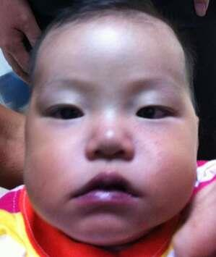
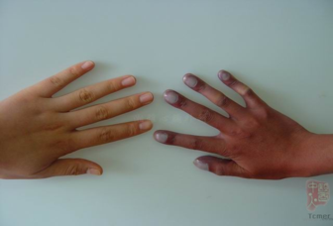
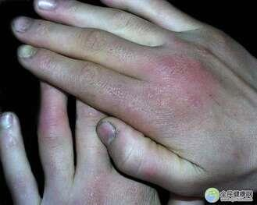

Slide 110
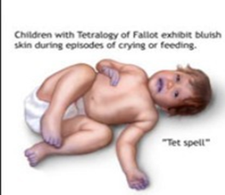
发绀 cyanosis
Definition ：
血液中还原性血红蛋白增多(>50g/L) ，使皮肤、黏膜呈现青紫色的现象。
Bluish discoloration of skin or mucous membrane caused by excess amounts of deoxyhemoglobin (>5g/dl).
多发生于皮肤较薄、色素较少和
毛细血管丰富的部位，如舌、口
唇、鼻尖、耳垂、颊部及指（趾）
甲床等。
Generally seen in lips, nail beds,
ears, and malar regions.
Notes:
异常血红蛋白（高铁血红蛋白、碳化血红蛋白、硫化血红蛋白）升高，也可引起发绀。
发绀是缺氧的表现，但缺氧患者不一定都有发绀。

Slide 111
正常
病因与发病机制
Etiology and Mechanism
HHb
2.6g/dl
≥5g/dl
HbO₂
normal
缺氧
anoxia

Slide 112
病因与发病机制
Etiology and Mechanism
还原性血红蛋白增多
呼吸系统疾病 ; Respiratory dz.
心血管疾病; Cardiovascular dz.
周围血流障碍疾病; Peripheral blood flow disorder
吸入气中氧分压低; PiO2 ↓
异常血红蛋白衍生物
Notes:
PiO2:PO2 of inspired air

Slide 113
临床表现及特点Clinical manifestation and Characteristics
还原血红蛋白增多
Increased concentrations of deoxyhemoglobin
Classify Characteristics Etiology Type Common diseases
Central cyanosis
中心性
全身性、 皮肤 温暖
肺性发绀
心性混合性发绀
严重呼吸系统疾病
SaO2
发绀型先心病
右心衰竭 心包压塞缩窄性心包炎 血栓性静脉炎
Peripheral cyanosis
周围性
肢端或下垂部位、皮肤冷
周围循环障碍， SaO2 正常
瘀血性
缺血性
休克 雷诺病 冷球蛋白血症
Mixed cyanosis
混合性
中心性、周围性发绀同时存在 心力衰竭

Slide 114
临床表现及特点
Clinical manifestation and Characteristics
异常血红蛋白衍化物
Methemo-globinemia 高铁血红蛋白血症 | Congenital methemo- globinemia | Idiopathic methemoglobinemia | Sulfhemo- globinemia
急骤出现，暂时性; 病情严重，经氧疗青紫不减; 血液呈棕色，暴露空气不转鲜红; 分光镜618-630nm可见黑色吸光带。 治疗：亚甲蓝、硫代硫酸钠或大剂量VitC 静注 | 自幼发绀， 家族史; 无心肺疾病； 无引起异常血红蛋白的其他原因; 身体健康 | 女性； 与月经周期有关； 阵发性 | 持续时间长，几个月或更长； 血液呈蓝褐色； 分光镜630nm可见吸光带，加入氰化钾后消失
Notes:
药物或化学物质中毒所致高铁血红蛋白血症；先天性高铁血红蛋白血症；特发性高铁血红蛋白血症；
硫化血红蛋白血症：持续时间长，因硫化血红蛋白一经形成不能恢复，而红细胞寿命正常。

Slide 115

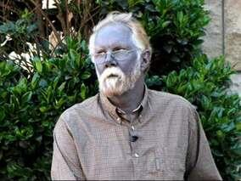

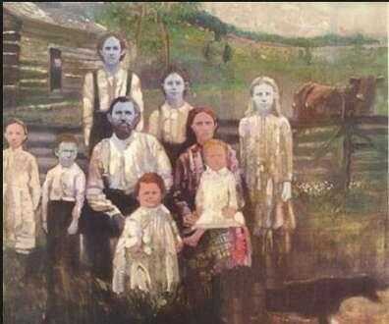
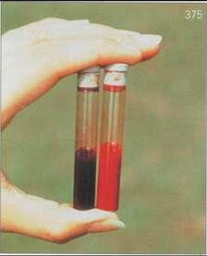

诊断学
Congenital methemoglobinemia
先天性高铁血红蛋白血症

Slide 116
伴随症状 accompanied symptoms
Dyspnea → severe cardiac or respiratory disorder.
呼吸困难 见于严重心脏或呼吸系统疾
clubbing fingers→ congenital heart disease or
chronic respiratory disease.
杵状指 见于先心病和慢性肺部疾病。
unconsciousness→ poisoning, shock, and severe
and weakness cardiac or respiratory disorder.
意识障碍、衰弱 见于中毒、休克、急性 肺部感染
Cyanosis

Slide 117
病史采集
History taking
年龄和病程 Age and duration
饮食和家族史 Diet and family history
诱因和表现 Precipitating factors and manifestation
部位 Location
伴随症状 Accompanied symptoms
Notes:
年龄：如果发绀发生在婴幼儿，那么首先要考虑先天性心脏病或先天性高铁血红蛋白血症。
急性或者亚急性发作见于急性心梗、气胸、肺栓塞、肺炎或上呼吸道梗塞，慢性者见于COPD、肺纤维化等；
有无药物、化学物质、变质蔬菜摄入史；
有无家族史；
部位：单侧肢体发绀多为动脉栓塞或静脉血栓形成。

Slide 118
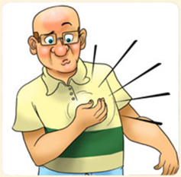
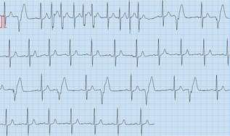
心 悸
Oh, God!
Atrial fibrillation and Ventricular premature beat (房颤并室早)
palpitation

Slide 119
心悸
（palpitation）
Definition：
Palpitation may be defined as an awareness of the beating of the heart, an awareness most commonly brought about by a change in the heart's rhythm or rate or by an augmentation of its contractility.
是指患者自觉心脏跳动的不适
感或心慌感，是心血管疾病
最常见的症状。

Slide 120

病因及机制
Etiology and Mechanism
心脏搏动增强 Augmentation of heart contractility
心律失常 cardiac arrhythmias
器质性心脏病 organic heart dz.
心脏神经症 cardiac
neurosis

Slide 121
病因及机制
Etiology and Mechanism
Augmentation of heart contractility
Physiological | Pathologic
健康人剧烈运动或精神过度紧张、饮酒或咖啡后； 应用某些药物：肾上腺素、麻黄碱、咖啡因等。 | 甲亢：基础代谢与交感神经兴奋性增高； 贫血：急性失血 血氧 缺氧→ 心率 心悸 （RBC<3x10¹²/L、Hb<70g/L）; 发热； 低血糖症、嗜铬细胞瘤 肾上腺素 心悸

Slide 122
病因及机制
Etiology and Mechanism
Arrhythmia
心动过速 tachycardia | 心动过缓 bradycardia | 其他 others
Sinus tachycardia, Atrial flutter with block, Ventricular tachycardia, Paroxysmal atrial tachycardia. | Sinus bradycardia Above Ⅱ。AVB Ⅱ。 SAB Sinus arrest SSS | Extrasystole（期前收缩）, Atrial fibrillation (may be worse with exercise)， Multiple premature beats with sinus tachycardia.

Slide 123
病因及机制
Etiology and Mechanism
organic heart disease:
CAD
HBP heart disease
Aortic valve insufficiency,
Mitral insufficiency,
Patent ductus artereriosus,
Ventricular septal defect ,
Beriberi（脚气性心脏病）.
Mechanism ：
Organic heart diseases
Ventricular hypertrophy
Myocardial systole enhanced
Cardiac output increased
Palpitation

Slide 124

病因及机制
Etiology and Mechanism
Cardiac neurosis : dysfunction of autonomic nerve ，no organic heart disease.
Usuarally seen in women；
Accompanied by increased heart rate and
slight cardiac pain；
Insomnia(失眠) 、fatigue、dizziness；
More often seen under anxiety state。
β-肾上腺素受体反应亢进综合征
也与自主神经功能紊乱有关
可有窦速、ST下移或T波平坦或倒置
等ECG改变
普萘洛尔实验可鉴别。
Notes:
β-肾上腺素受体反应亢进综合征在应用普萘洛尔后心电图科恢复正常。

Slide 125
伴随症状
Accompanied symtoms
1. precordial pain → coronary heart dz. (angina, myocardial infarction),
myocarditis, pericarditis and cardioneurosis.
心前区疼痛 见于冠心病（心绞痛，心肌梗塞），心肌炎，心
包炎和心脏神经症等。
2. Fever → acute infectious dz., rheumatic fever, myocarditis,
pericarditis and infective endocarditis.
发热 见于急性传染病，风湿热，心肌炎，心包炎和
感染性心内膜炎等。
Syncope or → high grade atrioventricular block, atrial fibrillation,
hyperspasmia ventricular tachycardia, or sick sinus syndrome.
晕厥或抽搐 见于高度房室传导阻滞，心房颤动，室性心动
过速或病态窦房结综合征等。

Slide 126
伴随症状
Accompany symtoms
4. anemia → acute blood loss.
贫血 见于急性失血。
5. dyspnea → acute myocardial infarction, myocarditis,
pericarditis, heart failure and severe anemia.
呼吸困难 见于急性心肌梗塞，心肌炎，心包炎，心
力衰竭和严重贫血等。
6. weight loss/ → hyperthyroidism.
hyperhidrosis
消瘦、多汗 见于甲状腺机能亢进。

Slide 127
病史采集
History taking
1.发作具体情况： Full description of palpitation
持续性或间断性？ Continuous or intermittent?
心跳快慢，规则否？ Fast, normal or slow? regular or irregular?
时间、频率和持续时间 When？How often？ How long ？
2.伴随症状 Accompanied symptoms, e.g precordial pain,
fever, syncope,dyspnea, sleeplessness, anxiety.
3.既往史 History of heart disease, endocrine disease,
anemia and neurosis.
4.进食情况 Smoking, alcohol, or caffeine (tea, coffee,
and cola) intake

Slide 128
病例分析
主诉：男性，56岁，心慌、乏力两个月
现病史：两个月前开始逐渐心慌、乏力，上楼吃力，面色苍白，饮食正常，偶有上腹不适。不挑食，大便不黑，小便正常，睡眠可，略见消瘦，既往无胃病史。
查体：T36.5℃，P96次/分，R18次/分，Bp130/70mmHg，面色苍白，心界不大，心率96次/分，律齐，心尖部2/6级收缩期吹风样杂音，肺（-），腹平软，无压痛，肝脾未及，下肢不肿。
辅查：Hb75g/L，RBC3.08×1012/L，MCV76fl， MCH24pg，MCHC26%，网织红细胞1.2%， WBC8.0×109/L，分类中性分叶69%，嗜酸3%，淋巴25%，单核3%，plt：136×109/L，大便隐血（+），尿常规（-），血清铁蛋白6μg/L，血清铁50μg/dl，总铁结合力450μg/dl.
请给出诊断及诊断依据、鉴别诊断、进一步检查及治疗原则

Slide 129
病例分析
一、诊断及诊断依据
（一）诊断
1.缺铁性贫血
2.消化道肿瘤可能大
（二）诊断依据
1.贫血症状：心慌、乏力；小细胞低色素性贫血；大便隐血（+）；有关铁的化验支持诊断
2.病因考虑消化道肿瘤：依据：中年以上男性，有时胃部不适，但无胃病史；逐渐发生贫血，体重略有减轻
二、鉴别诊断
1.消化性溃疡或其他胃病
2.慢性病性贫血
3.海洋性贫血
4.铁粒幼细胞性贫血

Slide 130
病例分析
三、进一步检查
1.骨髓检查和铁染色
2.胃镜及全消化道造影、钡灌肠或纤维肠镜
3.血清癌胚抗原CEA）
4.腹部B超或CT
四、治疗原则
1.去除病因，若为消化道肿瘤应尽快手术
2.补充铁剂
3.若手术前贫血仍重，可输浓缩红细胞

Slide 131

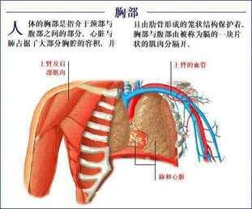
胸痛
（chest pain）
是临床上常见的症状，主要是由胸部疾病所致。胸痛的程度因个体痛阈的差异而不同，与病情的轻重程度也不完全一致。
Chest pain is a common cause for admission to hospital. Different dz. present with different types of chest pain.
What’s wrong? Why?

Slide 132
病因与发生机制
Etiology and Mechanism
引起胸痛的病因较多，主要为胸部疾病，10%-20%的胸痛是由于心脏以外的原因所致。
胸壁疾病；
心血管疾病；
呼吸系统疾病；
纵膈疾病；
其他。

Slide 133
病因与发生机制
Etiology and Mechanism
Acute dermatitis,
Subcutaneous cellulites,
Herpes zoster,
Intercostals neuritis,
Costal chondritis,
Epidemic myositis,
Rib fracture,
Multiple myeloma,
Acute leukemia.
急性皮炎
皮下蜂窝织炎
带状疱疹
肋间神经炎
肋软骨炎
流行性肌炎
肋骨骨折
多发性骨髓瘤
急性白血病。
返回

Slide 134
病因与发生机制
Etiology and Mechanism
Angina pectoris,
Myocardial infarction,
Pericarditis,
Dissecting aneurysm,
Mitral/ aortic valve disease,
Pulmonary hypertension
Cardioneurosis.
心绞痛
心肌梗死
心包炎
心室壁间动脉瘤
二尖瓣/主动脉瓣疾病
肺动脉高压
心神经官能症
返回

Slide 135
病因与发生机制
Etiology and Mechanism
Pleural disorders(plearitis, pleural neoplasms),
Pneumothorax,
Pulmonary embolism,
Hemothorax,
Carcinoma.
胸膜疾病（胸膜炎，胸膜肿瘤）
气胸
肺栓塞
血胸
肿瘤
返回

Slide 136
病因与发生机制
Etiology and Mechanism
Mediastinitis,
Mediastinal emphysema,
Mediastinal tumor.
纵隔炎
纵隔气肿
纵隔肿瘤
返回

Slide 137
病因与发生机制
Etiology and Mechanism
Esophageal carcinoma,
Liver abscess,
Subdiaphragmatic abscess,
Hiatal hernia,
Hyperventilation syndrome.
食管癌
肝脓肿
膈下脓肿
食管裂孔疝
高通气综合症
Notes:
放射痛：病变内脏与分布体表的传入神经进入脊髓同一阶段并在后角发生联系，故来自内脏的痛觉冲动直接激发脊髓体表感觉神经元，引起相应体表区域的痛感。

Slide 138
临床表现
Clinical manifestation
发病年龄 Age of onset
胸痛部位 Site and Radiation
胸痛性质 Nature
持续时间 Duration
影响疼痛因素 Progression

Slide 139
临床表现
Clinical manifestation
青壮年胸痛：
Tuberculosis pleuritis,
Pneumothorax,
Myocarditis,
Rheumatic valvular disease ；
>40岁：
Angina pectoris,
Myocardial infarction
Carcinoma
返回

Slide 140
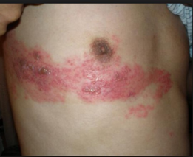
临床表现
Clinical manifestation
(由表及里)
胸壁疾病：部位局限、局部压痛；炎症性可伴局部
红肿热痛；
带状疱疹：沿一侧肋间神
经分布伴剧痛，不过
体表中线；
非特异性肋软骨炎：
多侵犯1、2软骨，对称
或非对称，单个或多个
肿胀隆起，有压痛，咳嗽、深呼吸、大幅度活加重；
食管纵膈病变：多位于胸骨后，进食、吞咽加重；

Slide 141
临床表现
Clinical manifestation
(由表及里)
肝胆疾病、膈下脓肿：右下胸部；
心绞痛、心梗：心前区、胸骨后或剑突下，放射
至左肩、左臂内侧；
急性心包炎：胸骨后或心前区、可放射至颈、左
肩等；
主动脉夹层：胸背部，向下放射至下腹、腰部；
自发性气胸等：多腋前线、腋中线附近；
肺尖部肺癌：肩部、腋下为主，向上肢内侧放射。
返回

Slide 142
临床表现
Clinical manifestation
疼痛的特点 准确的疼痛性质可以给诊断提供重要的线索。 Nature of pain
胸膜性疼痛 压榨性、尖锐刺痛 crushing and sharp
心绞痛、心肌梗死 压榨性疼痛 crushing pain
食管炎 烧灼样疼痛 burning pain
带状疱疹 电击样疼痛 of "electrical" type pain.
返回

Slide 143
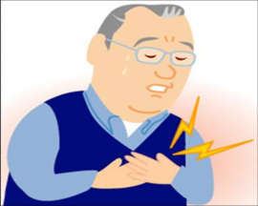
临床表现
Clinical manifestation
阵发性（Paroxysmal） ：
e.g：Smooth muscle spasm, Angina pectoris；
持续性（Persistence）：
inflammation,
carcinoma,
embolization
infarction
返回

Slide 144
临床表现
Clinical manifestation
precipitating, aggravating and alleviating factors
e.g.:
Angina pectoris ：精神紧张或劳累时发生，休息后含服硝酸甘油或硝酸异山梨醇后1-2min内缓解，心梗无效；
Esophageal disease：进食时发作或加剧，服用抗酸剂和促动力药物可减轻或消失。

Slide 145
伴随症状
Accompany symptoms
  1.cough, sputum → respiratory dz.
  and/or fever
咳嗽/咳痰/发热 常见于呼吸系统疾病。
  2.Dyspnea → severe pneumonia, pneumothorax, pleurisy,
  pulmo embolism.
气促 常见于重症肺炎，气胸，胸膜炎，肺栓塞。
  3.Hemoptysis → carcinoma, pulmonary embolism.
  咯血 常见于肺癌，肺栓塞。
  4.Shock → myocardial infarction, rupture of dissecting
  aneurysm, arge area pulmo embolism.
休克 常见于心肌梗死，夹层动脉瘤破裂，大面积肺栓塞
5.dysphagia → esophageal dz.
吞咽困难 常见于食管疾病。

Slide 146
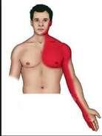
病史采集
History taking
1.一般情况 General data. e.g. age, smoking, family history,
past history, etc.
2.疼痛特点 Characteristics of the pain
site and radiation
nature and duration
progression (precipitating/aggravating/
alleviating factors)
3.伴随症状 Accompanied symptoms

Slide 147
病例分析
病例一
主诉：男性，30岁，低热伴右侧胸痛1周
现病史：患者1周前无明显诱因出现午后低热，体温37.5℃，夜间盗汗，伴右侧胸痛，深呼吸时明显，不放射，与活动无关，未到医院检查，自服止痛药，于3天前胸痛减轻，但胸闷加重伴气短，故来医院检查，发病来进食无变化，二便正常，睡眠稍差，体重无明显变化。
既往体健，否认有结核病密切接触史，吸烟10年。
查体：T37.4℃，P 84次/分，R 20次/分，Bp 120/80mmHg，一般情况可，无皮诊，全身浅表淋巴结未触及，巩膜不黄，咽（-），颈软，气管稍左偏，颈静脉无怒张，甲状腺（-），右侧胸廓稍膨隆，右下肺语颤减弱，右下肺叩浊，呼吸音减弱至消失，心界向左移位，心右界叩不清，心率84次/分，律齐，无杂音，腹平软，无压痛，肝脾未及，下肢不肿。
请给出诊断及诊断依据、鉴别诊断、进一步检查、治疗原则

Slide 148
病例分析
一、诊断及诊断依据
（一） 诊断
右侧胸腔积液：结核性胸膜炎可能性大
（二）诊断依据
1.低热、盗汗，由开始胸痛明显（干性胸膜炎）到有积液后的胸痛减轻，ESR快
2.右侧胸腔积液征：气管、心脏左移，右下肺语颤减弱，叩浊，呼吸减低至消失
二、鉴别诊断
1.肿瘤性胸腔积液
2.心力衰竭致胸腔积液
3.低蛋白血症致胸腔积液
4.其他疾病（如SLE）致胸腔积液

Slide 149
病例分析
三、进一步检查
1.胸片
2.胸部B超胸水定位
3.胸腔穿刺，胸水常规、生化和细菌、病理学检查
4.PPD或血清结核抗体测定
5.肝肾功能检查，包括血浆蛋白
四、治疗原则
1.病因治疗：抗结核药
2.胸腔穿刺放胸水，合理应用糖皮质激素

Slide 150
病例分析
病例二：
现病史：患者，男，51岁，反复活动后心前区痛1月入院。患者1月前骑车上坡时出现心前区压榨性疼痛，向左肩放射，持续约5分钟，休息后逐渐缓解，伴有胸闷、出汗等不适，无头晕、心悸、恶心、呕吐。未予特殊处理，胸痛反复出现，多发生于劳动或快走时，休息或含服硝酸甘油后可缓解，为求进一步诊治来我院。起病来，患者精神饮食可，二便正常，睡眠可，体重无明显变化。
既往：高血压病史5年，血压150-180/90-100mmHg，无冠心病史，无药物过敏史，吸烟十余年，1包/天，其父有高血压病史。

Slide 151
病例分析
查体：T36.5℃，P84次/分，R18次/分，Bp180/100mmHg，一般可，浅表淋巴结未触及，双肺呼吸音清晰，未闻及干湿性啰音。心界不大，心率84次/分，律齐，无杂音，腹平软，肝脾未触及，双下肢无水肿。
请给出诊断及诊断依据、鉴别诊断、进一步检查、治疗原则

Slide 152
病例分析
一、诊断及诊断依据
（一）诊断：
1.冠心病（心绞痛型）
不稳定性心绞痛
2.高血压病3级 极高危组
（二）诊断依据：
1.冠心病：典型心绞痛发作，既往无心绞痛史，在1个月内新出现的由体力活动所诱发的心绞痛，休息和用药后能缓解；
2.高血压病3级 极高危组）血压达到3级，而未发现其他引起高血压的原因，有心绞痛，危险分层为极高危。

Slide 153
病例分析
二、鉴别诊断
1.急性心肌梗死
2.反流性食管炎
3.心肌炎、心包炎
4.主动脉夹层
三、进一步检查
1. 血脂、血糖、冠心病风险因子、肝肾功能、心肌酶、肌钙蛋白I等；
2.心绞痛时描记心电图或作Holter；
3.眼底检查，超声心动图 ；
4.病情稳定后，病程大于1个月可作核素运动心肌显像；
5.必要时冠脉CTA或冠脉造影进一步明确血管情况
四、治疗原则（3分）
1.低盐低脂饮食、戒烟；
2.药物治疗：抗血小板聚集，抗心绞痛，控制心率、血压，调脂。

Slide 154
没有什么可以代替观察、触摸病人
Nothing can substitute observing, touching
以及和病人面对面的交谈 and interviewing patient.
－－Dr. B. J.Wood

Slide 155
请记住：
作为一名医生
As a doctor
你必须充分耐心对待每一名病人
you have to be patient to patients
用爱心、细心、贴心、关心你的病人
with love, chariness, allowance, care.
Never say no to patients!
—— 杨天伦

Slide 156
正确诊断三要素
Essential points of diagnosis
病史采集和体格检查
history taking and physical examination
辅助检查
Lab and assistant examination
提出诊断及论证
first impression or diagnosis and demonstration

Slide 157
Summary
Symptoms —— The door openner of disease diagnosis
Symptoms——Footstone of disease diagnosis
Symptoms ——Groundwork of disease diagnosis
Wish you a new happy term !!!

Slide 158

Thank you!

Slide 159
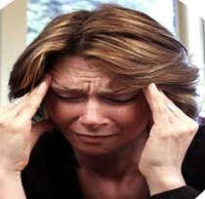
女 54岁 已婚
病例1

Slide 160
主 诉
反复头痛20余年，复发加重20天。

Slide 161
现 病 史
20余年前始，患者无明诱因反复出现头痛，以左侧或右侧颞部胀痛为主，较剧，可波及同侧眼眶部，伴畏声、恶心呕吐胃内容物，呕吐后自觉头痛稍好转；自服“止痛剂”效果较差。病初每年发作1-3次，每次持续1-3天不等。10年前起，每1-2月发作一次。20天前起发作更频繁，约每周一次，性质同前，伴耳鸣、头晕，为进一步诊治入我科。

Slide 162
既往史、个人史、家族史
无高血压、糖尿病等病史，无传染病史。
无烟酒等不良嗜好。
14岁月经初潮，周期28天，经期3-5天，经量中等，无痛经，49岁绝经。
母亲及姐姐有类似病史。

Slide 163
体格检查
BP 120/78mmHg
内科系统及神经系统未见明确体征

Slide 164
辅助检查
三大常规
血生化（肝肾功能，电解质，血糖血脂）
凝血功能
肝炎全套
以上均未见明确异常
血沉：30mm/h，风湿全套正常

Slide 165
辅助检查
头颅MRI（06.12.）：未见异常
头颅MRI（09.5）：平扫+MRA
右椎动脉末段明显变细，2段局限性狭窄，余(-)

Slide 166
辅助检查
TCD：
颅内频谱形态异常，收缩峰圆钝，颅内血管弹性减退，后组、右大脑前动脉血流加快
ECG：窦性心律不齐
胸片、颈部血管彩超：未见异常

Slide 167
治 疗
氟桂利嗪 5mg QN
尼美舒利 0.1 Bid
二氢麦角碱缓释胶囊 2.5mg Bid
长春西汀、肌氨肽苷静滴

Slide 168
转 归
入院第三天头痛明显缓解

Slide 169
？
诊断

Slide 170


头 痛
（headache）
中南大学湘雅医院神经内科
杨晓苏

Slide 171

概念
头痛：头颅上半部（眉弓、耳廓上部、枕外窿突
连线以上）的疼痛
颅外
颅内

Slide 172
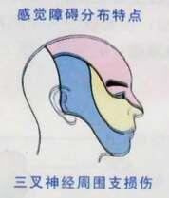
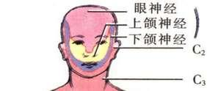
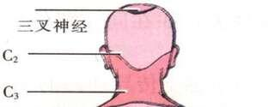
概念
头面部、颅内外痛觉：Ⅴ、Ⅶ、Ⅸ、Ⅹ，
C1～3

Slide 173
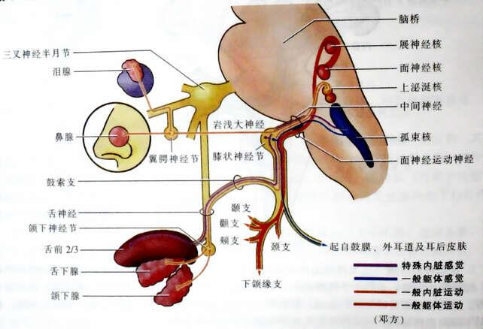
概念
Ⅶ

Slide 174
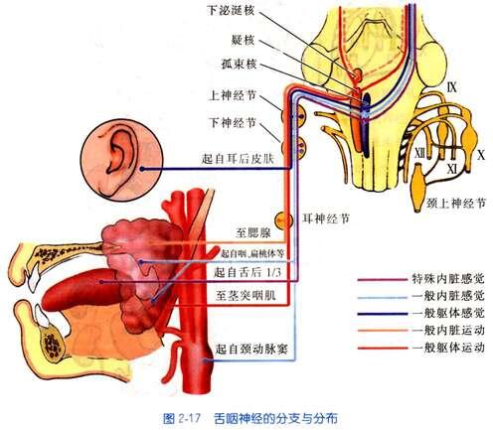
概念
Ⅸ

Slide 175
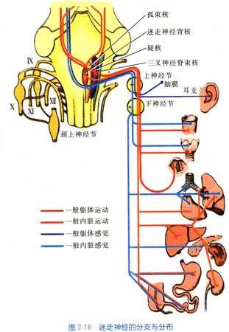
概念
Ⅹ

Slide 176
概念
头部痛敏结构：
颅外：头皮，肌肉，帽状腱膜，骨膜，关节面，
血管，眼，耳，鼻，口腔，牙
颅内：脑底动脉及分支，硬脑膜动脉，静脉窦，
大脑镰，小脑幕，脑神经
头部非痛敏结构：
颅骨，脑实质，软脑膜，蛛网膜，室管膜，脉络膜丛

Slide 177
概念
局部
感染：颅外：脓疖，疱疹，淋巴炎
颅内：脑炎，脑膜炎，脑脓肿，脑室炎
血管病：SAH，脑出血，高血压脑病，血管炎，静脉窦血栓，脑动脉硬化症
外伤：头皮，脑挫伤，颅内血肿，外伤后遗症
占位病变：肿瘤（原发，转移），炎性假瘤
神经痛：三叉神经痛，枕神经痛
周围病变：眼，耳，鼻，口腔，齿
其他： 低颅压头痛，良性颅高压，颈源性，药物，酒精

Slide 178
病因
全身
感染：上感，肺炎，发热
血管病：高血压，心衰
中毒：CO
其他： 肺性脑病，尿毒症，贫血，缺氧，中暑
原发性头痛：偏头痛，紧张型头痛，丛集性头痛
神经症

Slide 179
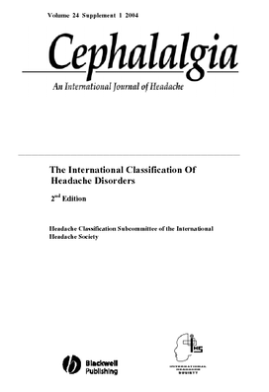
头痛的国际分类 (2004，第二版)

Slide 180
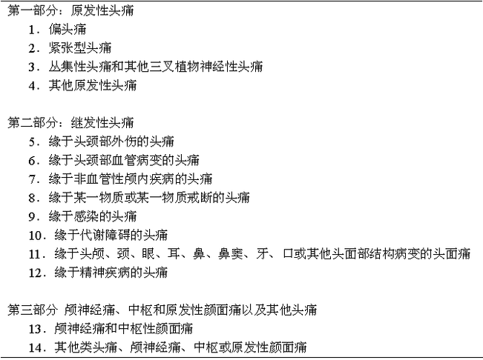

Slide 181
头痛分类
继发性头痛及其他头痛 10%
原发性头痛 90%

Slide 182
临床表现
血管性：多突起，疼痛剧烈
伴呕吐、神志障碍、言语障碍、肢体瘫痪、
脑膜刺激征（+）
---脑出血，SAH
感染性：多急起、亚急起，逐渐加重
伴发热、呕吐、脑膜刺激征（+）、精神症状、
智力 、抽搐
---脑膜炎，脑炎
占位性：多缓起，隐匿性，进行性加重
伴呕吐、视力 （颅高压三联征）
---脑瘤
低颅压性：多急起、亚急起
与体位有关，坐、立位出现或加重，平卧后减轻
伴呕吐
---低颅压综合征
原发性：反复发作，间歇期正常
---偏头痛，紧张型头痛

Slide 183
诊断流程
详细的病史和体检
警示表现 排除继发头痛
考虑原发性 再排除继发头痛
表现不典型?
原发性头痛
无
无

Slide 184

问诊要点
时间
–起病,频率,持续时间，病程
特点
–部位,程度,性质，伴随症状
原因
–易感,促发,加重,缓解
–家族史
治疗反应
发作间期

Slide 185
体查要点
体检对患者是种保证
注意查眼底
推荐查血压
注意查头颈肌压痛
查下颌和咀嚼活动
查脑膜刺激征

Slide 186
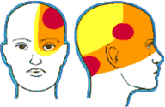
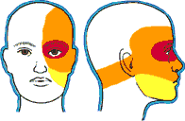
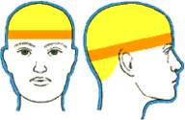
原发性头疼的特点
反复发作
临床综合征 IHS标准
发作间期无症状
体格检查正常
无器质性原因
除外:药物滥用头痛

Slide 187
谢 谢！

Slide 188


眩 晕
VERTIGO
诊断学
杨晓苏
中南大学湘雅医院神经内科

Slide 189
流行病学
  人群:头晕或眩晕的患病率为5-10%；
  年患病率为5.2%，
  年发病率为1.5%
  欧洲：约30%的普通人群有过中重度的头晕，
  其中25%为眩晕
  我国：﹥10岁，眩晕总患病率为4.1%
  神经科门诊：病人数量在头痛之后
  ﹥65岁：就医的首位原因，18%因头晕而活动减少
  Neuhauser HK, et al. Neurology, 2005,65:898-904.
  徐霞，等.中华耳科学杂志，2006，4：250-253.

Slide 190
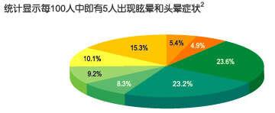
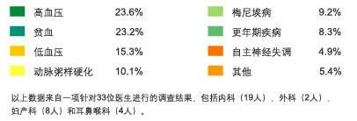
H.Perez-Garrigues,ed al.
Curr Med Res Opin.
2007,23(11):2753-2761
Notes:
解说要点：
根据调查结果显示，伴发眩晕的常见疾病有高血压、贫血、低血压、动脉粥样硬化、梅尼埃病等，由此可见很多疾病都可以伴发眩晕。
流行病学调查显示每100人中既有5人出现眩晕和头晕的症状，80％的眩晕病人会反复发作，严重影响日常生活。

Slide 191
头晕的类型
头晕DIZZINESS
眩晕
VERTIGO
平衡失调
DYSEQUILIBRIUM
头昏
woozy , giddy
共济失调
ATAXIA
晕厥或浅晕厥
SYNCOPE
眩晕（vertigo) – 旋转感
头昏(woozy , giddy) – 迷糊, 不清晰的, “飘忽”
晕厥前驱（浅晕厥)(presyncopal）-眼花，眼前发黑
平衡失调（dysequilibrium）-不平衡
无法分类的头晕

Slide 192
概 念
眩晕（vertigo）是肌体对自身平衡觉和空间位象觉的自我感知错误，是一种感受自身或外界物体的运动性幻觉。
旋转 倾斜
升降

Slide 193
诊断学
眩晕是一种临床常见症状，不是一个独立的疾病
涉及科室多（神经科，耳鼻喉科，骨科及内科），认识不一致
病因诊断和治疗混乱，有时较困难
A Patient Complaint That Can Make the Doctor’s Head Spin

Slide 194
解剖生理
静态和动态空间定向感觉及体位控制：
三类感觉系统：前庭、视觉、躯体感觉
三者提供各自信息，同时其它系统对传入信息进行补充确认。
当从系统收到的信息不再与另一系统收到的信息互补及确认而是相互冲突时即产生“误配”，导致眩晕

Slide 195
平衡三联
诊断学
平衡的神经调节有赖于平衡三联
和皮质-皮质下的整合作用
平衡三联（equilibrium triad）
  迷路前庭系统--耳
  视觉系统--眼
  本体觉系统--颈

Slide 196
平衡三联
迷路前庭系统--是机体维持平衡和感知与外界环境间相互关系的结构
  把头的直线和角运动力转换成反射性地控制体位和运动的神经冲动
  自内耳迷路，经前庭神经、前庭神经核、脑干内有关纤维，交叉到对侧丘脑腹后外侧核，直到大脑皮质前庭代表区（颞上回后上半部，颞顶交界处，岛叶的上部）的整个神经通路

Slide 197
平衡三联
视觉--来自视网膜与协调眼球活动有关的冲动，为机体提供躯体的位置、运动及与周围环境间关系的信息，利于维持平衡。
本体觉--由体位、反射和随意运动引起，来自关节和肌肉的本体觉冲动，维持平衡 (颈部来的冲动，对维持头和身体其他部位相对位置的平衡尤其重要)

Slide 198
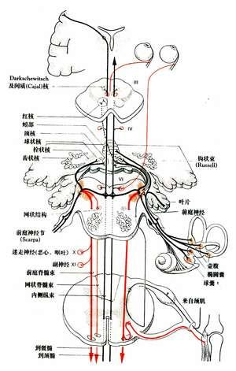
平衡三联：
前庭系统、
视觉、
本体觉
之一受损即可引起眩晕

Slide 199
眩晕分级
Ｏ级，无眩晕发作或发作已停止；
Ⅰ级，发作中、后的日常生活均能自理；
Ⅱ级，发作中的日常生活受影响，过后很快完全自理；
Ⅲ级，过后大部分日常生活能自理；
Ⅳ级，过后大部分日常生活不能自理；
Ⅴ级，过后全部日常生活不能自理，且需人帮助。。

Slide 200
分 类
一、根据病变部位分
1、DeWeese分类法
系统性眩晕 前庭系统病变引起
眩晕的主要病因
非系统性眩晕 全身系统性疾病引起

Slide 201
眼部疾病：屈光不正
贫血或血液病
心功能不全
感染
中毒
神经功能失调等
非系统性眩晕

Slide 202
系统性眩晕
1、耳性眩晕
2、前庭神经性眩晕
3、脑性眩晕 ：①、前庭核性眩晕
②、脑干性眩晕
③、大脑性眩晕
④、小脑性眩晕
4、颈性眩晕

Slide 203
系统性眩晕
周围性眩晕 中枢性眩晕
（真性） （假性）

Slide 204
前庭感受器
前庭神经
病变
真性眩晕
周围性眩晕

Slide 205
前庭核团
核上纤维
内侧纵束
皮质及小脑的前庭代表区
病变
假性眩晕
中枢性眩晕

Slide 206
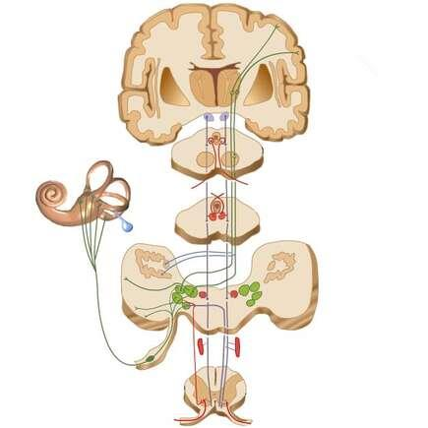

Slide 207
2、Edward分类法
  颅内病变所致眩晕：
  癫痫、脑缺血、颅脑外伤等
  颅外病变所致眩晕：
  中耳急慢性炎症及癌、美尼埃病、迟发性膜迷路积
3、根据病变器官分类
  耳原性眩晕：中耳和内耳疾病。
  血管性眩晕
  中枢性眩晕
  颈性眩晕
  视性眩晕
  癔症性眩晕或精神性眩晕

Slide 208

二、按眩晕性质分
真性眩晕：以外界或自身旋转感为主的，
多见于迷路前庭系统尤其是周围性病变
假性眩晕：不具明确旋转感，
多见于迷路前庭系统中枢或迷路前庭系统以外的病变

Slide 209
系统性眩晕的常见疾病

Slide 210
周围性眩晕:美尼埃病
迷路炎
前庭神经元炎
耳毒性药物中毒
位置性眩晕等

Slide 211
一．前庭及耳蜗均有障碍
1、迷路内：美尼埃病，病毒感染，迷路卒中，
药物中毒，内耳损伤，肿瘤
2、迷路外：小脑桥脑角肿瘤或蛛网膜炎
二、只有前庭障碍
1、迷路内：良性阵发性位置性眩晕
2、迷路外：前庭神经元炎
周围性眩晕

Slide 212
中枢性眩晕
颅内占位性病变：
听神经瘤、第四脑室肿瘤、小脑肿瘤等
颅内感染性疾病：
后颅凹珠网膜炎、小脑脓肿
脑循环障碍：
脑动脉硬化症、高血压脑病、脑供血不足（PCI)

Slide 213
头颈外伤
脱髓鞘疾病：
多发性硬化
变性疾病：
遗传性共济失调，延髓空洞症
癫痫
颅内压增高

Slide 214
诊 断
首先注意全身情况，如高血压、低血压、贫血、肝肾功能异常、心脏病等
有无耳科情况
除外颅内病变，如小脑桥脑角肿瘤等
注重颅内外血管的检查，因为中枢性眩晕和颅内外血管病的关系十分密切

Slide 215
诊断思路
中枢
脑干，小脑梗死
多发硬化
前庭功能损害
BPPV
前庭神经元炎
迷路炎
Meniere’s病
外伤后眩晕
眩晕
（天旋地转的感觉）
周围
心脏
心律不齐
主动脉狭窄
晕厥前驱
(头昏眼花)
脑灌注减少
非心源性
血管神经性
直立性低血压
“我头晕“
酒精
糖尿病
周围神经病
平衡失调
(步态不稳)
神经科疾病
中枢
小脑
椎体外系疾病
头昏，脑胀
情感障碍
抑郁；焦虑，惊恐发作

Slide 216
头晕的诊断流程建议
头晕诊断流程建议专家组
中华内科杂志 2009,48(5)

Slide 217
头 晕 评 估 路 径
完成病史采集和体检（I）
眩晕
其他头晕
N
耳科检查
伴神经症状和体征
Y
头外伤
盯聆/鼓膜
N
发热
CT（I）
听觉症状
Hallpike
（II）
Y
CT/LP（I）
+
N
N
+
骨折
出血
颅高压
Y
CT/MRI（III）
--
美尼尔病
迷路炎
BPPV
--
+
--
前庭神经炎
基底型
偏头痛
肿瘤
卒中
迷路震荡
Epley复位
（II）

Slide 218
鉴别诊断
非系统性眩晕
系统性眩晕
周围性眩晕:耳性
前庭神经性
前庭神经元性
中枢性眩晕:脑干、大脑、小脑

Slide 219
真、假性眩晕鉴别
周围性（真性） 中枢性（假性）
病变部位 颅外部分 颅内部分
眩晕 重、短 轻、长
眼球震颤 一致、水平性 不一致、不肯定、垂直性
耳鸣、听力↓ 明显 不明显
自主N症状 重 轻、不明显
脑部损害 无 有
病因 耳疾 脑血管、肿瘤

Slide 220
SPINNED
周围性
中枢性
Sudden (起病) | 是 | 慢，逐渐
Positional | 是 | 无
Intensity | 严重 | 不定
Nausea/Diaphoresis | 频繁 | 少见
Nystagmus | 旋转/水平 | 垂直
Ear (hearing loss) | 可有 | 无
Duration | 发作性 | 持续性
CNS signs | 无 | 多有
Carvalho et al. CTU , Oct, 2004

Slide 221
美尼埃病
起病年龄较轻
眩晕常突然发作,发作时头位不敢动，易与颈性眩晕混淆
症状重,持续时间较长,多伴恶心呕吐、耳鸣和眼震
反复发作后听力逐渐下降
前庭功能检查异常
为内耳病变，内淋巴液产生过多或潴留
  自身免疫，病毒感染，头部外伤
属于周围性眩晕

Slide 222
良性阵发性位置性眩晕
占所有头晕20%
青年女性常见,64%
与椭圆囊耳石变性脱落游离有关
卧位或改变头位时出现短暂眩晕和眼震
无听力损害
属于周围性眩晕
治疗：自我训练

Slide 223

良性位置性眩晕BPPV
椭圆囊耳石膜的碳酸钙颗粒脱落并进入半规管(后半规管多)

Slide 224


Sermont
病人能在家里做
病人向患耳对侧转头45 °
快速躺下
保持头位30秒-4分钟后坐起
同样头位向另一侧躺下
30秒-4分钟坐起

Slide 225
锁骨下动脉盗血综合征
表现为VBI和上肢缺血症状
眩晕常出现在活动中，在上肢用力后
双侧血压和脉搏不对称
部分可听到锁骨下动脉区的血管杂音
TCD、B超和头臂动脉造影均有助诊断

Slide 226
颈动脉窦综合征
由于颈动脉窦反射过敏或颈动脉窦处的化学感受器肿瘤引起。
发作以突然转头为诱因
发作时出现心动过缓、血压下降和短暂的意识丧失,压迫颈动脉窦可诱发本病。
脑电图检查压颈试验出现慢波。

Slide 227
后循环缺血与头晕 posterior circulation schemia
(PCI)

Slide 228


Slide 229
1、后循环缺血的几项重要认识
PCI定义:指后循环的TIA和脑梗死
占缺血性卒中的20%。
后循环血供特点：变异较多,侧枝循环较少；
供应的神经结构极其重要。
颈椎骨质增生不是PCI的主要病因。
Notes:
海总戚晓昆
229

Slide 230
PCI的常见病因---动脉粥样硬化
主要机制：栓塞(40%).
虽然头晕和眩晕是PCI的常见表现,
但头晕和眩晕的常见病因却并不是PCI;
单纯头晕或眩晕者较少数是PCI

Slide 231
内耳的血液供应
基底动脉
耳蜗动脉
内听动脉(迷路动脉)
内听道
小脑前下动脉
前庭动脉
Notes:
海总戚晓昆
231

Slide 232

小脑前下动脉
前庭动脉
内听动脉
耳蜗动脉
Notes:
海总戚晓昆
232

Slide 233

眩晕的可能血管病变部位
1.椎动脉起始部狭窄
2.椎动脉颅内段狭窄
3.基底动脉狭窄
4.锁骨下动脉起始部狭窄或闭塞
5.颈内动脉狭窄或闭塞

Slide 234
2.PCI的症状(6Ds)
眩晕 52-75%
复视 20-30%
构音障碍 20%
吞咽障碍 5%
共济失调 11-26%跌倒发作 20-33%
Dizziness (眩晕)
Diplopia (复视)
Dysarthria (构音障碍)
Dyphagia (吞咽困难)
Dystaxia (共济失调)
Drop attack (跌倒发作)
Notes:
海总戚晓昆
234

Slide 235
2.PCI的症状
枕部头痛 60% 下肢(四肢)无力 25%
口周麻木 10% 眼震 20%
头晕不稳感 25% 肢体麻木 10%
听力下降 14% 耳鸣 10%
神志模糊 17% 眼运动障碍 4%
Notes:
海总戚晓昆
235

Slide 236
眩晕
阵发性
位置性
阵发性
非位置性
非阵发性
非位置性
良性位置性
颈源性
PCI
突然
突然
逐渐
Meniere病
偏头痛
前庭神经元炎
淋巴周围瘘
30-60秒缓解
持续
进展
迷路炎
听神经瘤
脑梗死，脑出血

Slide 237
问诊要点
起病：发作性，持续性
与体位的关系：有关，无关
眩晕性质：真性，假性
伴随症状：耳鸣，耳聋，呕吐
加重、缓解因素

Slide 238
谢谢!

Slide 239
抽搐与惊厥 tic & convulsion
杨晓苏
中南大学湘雅医院神经内科

Slide 240
【概念】
抽搐：骨骼肌群非自主的抽动或强烈收缩，
常可引起关节的运动和强直。
惊厥：抽搐表现为强直性和阵挛性，
一般为全身性、对称性，多伴有意识丧失
均属于不随意运动
与脑神经元过度异常放电有关，EEG异常。
癫痫的强直-阵挛发作与惊厥相近，而癫痫其他发作不称为惊厥。

Slide 241
【病因】
特发性：原因不明。
症状性：
感染：脑部：化脓性，结核，隐球菌，梅毒，HIV，朊蛋白，寄生虫、狂犬病；
全身：败血症，破伤风；
外伤：脑外伤，产伤；
血管病：出血性，缺血性，高血压脑病，血管畸形，血管炎；
中毒：内源性：尿毒症，肝性脑病；
外源性：酒精，CO，毒鼠强，曲马多；
代谢性：低血糖，高血糖，低钙，高渗状态，肝-豆核变性；
免疫性：脱髓鞘，血管炎；
缺血缺氧：CO，麻醉意外，心肺复苏后；
肿瘤：原发，转移性；
遗传病：线粒体脑病，结节硬化；
其他：Adams-Stokes综合征；

Slide 242
【临床表现】
全身性抽搐：
GTCS（强直—阵挛发作）：癫痫的一种，伴有神志丧失， 发绀
原发，继发
热性惊厥：可表现为GTCS，伴高热。
感染，中暑，下丘脑病变，良性（小儿）
低钙性抽搐：手足鸡爪样，伴疼痛，可诱发Ep（伴神志丧失）
缺钙症状：鸡胸、肋外翻、佝偻病
甲旁低：低钙、高磷
儿童憋气综合症：儿童，哭闹后出现，有屏气、呼吸暂停，
面色苍白或发红或发绀，伴意识丧失，角弓反张

Slide 243
【临床表现】
局限性抽搐：
Jackson Seizures：症状性；
低钙性：助产士手，足抽，伴疼痛；
痛性痉挛：小腿腓肠肌，伴疼痛；
面肌痉挛：中年，女性多见；
抽动秽语综合症：一组肌肉，儿童多见，
头面颈肌受累多见

Slide 244
【鉴别诊断】
晕厥(syncope)：
发作性意识障碍，短暂，无抽搐，立位多发
一过性大脑广泛缺血,因姿势性张力丧失而倒地
反射性：排尿性,痛性
心源性：运动可诱发
脑源性：TIA
其他：低血糖，严重贫血

Slide 245
诊断学
癫痫发作与晕厥的鉴别要点
临床特征
癫痫发作
晕厥
先兆症状
无或短(数秒)
可较长(数十秒)
发作与体位关系
无关
通常发生在站立时
发作时间
白天或夜间, 睡眠时较多
白天较多
发作时皮肤颜色
青紫或正常
苍白
肢体抽动伴尿失禁或舌咬伤
常见
少见
发作后意识模糊
常见, 高度提示痫性发作
无或少见
神经系统定位体征
可有
无
心血管异常
无
常有
发作间期脑电图异常
常有
罕见

Slide 246
【鉴别诊断】
癔症(hysteria )：
多有精神诱因，无神志丧失，不受伤，
有感情色彩，诱导及暗示治疗有效，
ECG正常。

Slide 247
【问诊要点】
年龄：小儿，成人，孕妇，产妇；
起病形式：突起，急起，亚急起，反复发作；
诱因：发热，餐前，缺睡，失水，受凉，进食；
抽搐的性质：全身、局部；

Slide 248
【问诊要点】
伴随症状：
神志丧失：Ep，惊厥；
发热：全身感染，脑炎；
头痛：SAH，脑膜脑炎，高血压脑病，颅脑外伤，颅内占位；
血压升高：颅高压，高血压脑病，子痫；
瞳孔扩大：Ep；
脑膜刺激征（+）：SAH，颅内感染；
受伤：Ep；
既往史：脑部疾病，全身疾病，外伤，毒物接触史；
生产史、生长发育史：儿童

Slide 249


Slide 250


Slide 251


Slide 252


Slide 253
谢谢！

Slide 254
意识障碍 disturbance of consciousness
杨晓苏
中南大学湘雅医院神经内科

Slide 255
概念
意识：指大脑的觉醒程度
CSN(脑)对内外环境刺激反应反应的能力
感知、理解能力
可通过语言、躯体运动和行为表达出来
意识水平：觉醒或清醒
意识内容：认知功能（高级神经活动）
包括定向力、注意力、记忆力、思维、情感、行为

Slide 256
概念
意识障碍: 指反应能力的减退或消失
意识水平: 下降或消失
意识内容: 错误或消失

Slide 257
解剖生理
脑干上行网状激活系统：维持觉醒
皮质：中枢整合，维持意识水平

Slide 258
病因
全身性
感染：败血症，高热
中毒：CO，药物，毒物，酒精
缺血缺氧：休克，溺水，窒息，CO2
心率失常，心梗
缺血缺氧4～6分钟就可致不可逆脑损害
代谢性：低血糖，高血糖，肝性脑病，
尿毒症性脑病,低钠血症

Slide 259
病因
CSN：弥散性，局限性（脑干）
感染：脑炎
脑血管病：出血性，缺血性
外伤：
肿瘤：
免疫：脱髓鞘

Slide 260
意识障碍评估
言语 痛刺激 动作 光反射 腱反射 生命
接触 体征
嗜睡 醒后交谈 ＋ ↓ ＋ ＋ 无变化
昏睡 短、模糊 ＋（较重）↓↓ ＋ ＋ 无变化
昏迷 （无意识）
浅昏迷 不能 ＋ ＋ ＋ ＋ 无变化
中昏迷 不能 ＋（重） ± ± ± 轻度变化
深昏迷 不能 － － － － 明显变化

Slide 261


Slide 262
特殊意识障碍
意识模糊(confusion)：
意识范围缩小，定向力障碍
如：癫痫后
谵妄状态(delirium state)：
紊乱状态，多伴幻觉（视、生动、恐怖）
如：高热时

Slide 263
问诊及体查要点
起病：急缓
意识障碍程度：言语，痛觉，刺激等
头痛、呕吐：颅高压
精神状况：定向力、注意力、记忆力、思维、情感、行为
瞳孔：散大：脑疝（血压升高，脉搏变慢，呼吸变慢），癫痫，中毒（阿
托品类）
缩小：吗啡、有机磷中毒
血压：高血压：颅高压，高血压脑病
低血压：休克
脉搏：过缓，心率失常
呼吸：过缓、瞳孔缩小、昏迷----中毒三联征（吗啡，安眠药）
体温：发热：感染
过低：
瘫痪：脑血管意外
脑膜刺激征：出血，炎性，癌性
血糖：高血糖，低血糖，酮症
电解质：低钠血症

Slide 264
病例学习
李XX，男，30岁，已婚，农民
突起发热、双下肢乏力、头晕1月余，饮水反呛20天，四肢抽搐1天
2012年8月15日入院

Slide 265
患者家属代诉：
患者于7月10日突起发热，最高体温39.3℃，无畏寒、寒战，无头痛，伴头晕，双下肢乏力，尚能行走，在当地诊所输液治疗，病情无好转，仍有发热。
7月11日前往长沙市中心医院门诊诊治，输液3天后体温恢复正常，无头痛，但头晕、乏力加重，行走不稳，伴恶心，无呕吐。
前往湘雅二院诊治，头晕、行走不稳稍有好转，但害怕摔跤不敢走路，故坐轮椅。入院前20天出现饮水反呛，小便费力，尿胀难忍，并渐出现反应迟钝，表情淡漠，言语含糊，声音低微，伴有幻觉。
8月14日早上8点左右吃早餐时突然出现右手抖动，约5分钟后出现四肢抽搐，口吐白沫，伴神志不清，双眼紧闭，口角歪斜，持续1分钟后自行停止，2~3分钟后再次发作，持续约2分钟，停止2分钟后发作第三次，维持约1分半钟。急送入我院急诊科时发作第四次，伴小便失禁。予以“安定”等镇静治疗后仍有发作，每隔5~10分钟发作一次，每次持续约2~3分钟，症状相同，持续至11点钟后抽搐停止。伴低热。

Slide 266
患者起病以来，精神睡眠差，体重无下降。
既往：
有黄疸性肝炎史。有左腕关节骨折史。
否认“高血压” 。否认结核病史。
否认输血、药物过敏及食物过敏史。
预防接种史不详。
2003年在广东某沙发厂工作半年，工作期间伴有头痛。
今年1月份至7月份在长沙某碗筷消毒中心工作半年。
否认冶游史。无吸烟、喝酒史。
家族无类似病史。

Slide 267
体格检查：
T 36.3℃，P 94次/分，R 18次/分，
BP 105/61mmHg。
呼之不应，被动体位，急性病容。
双侧瞳孔直径2.5mm，光反应灵敏。
颈软，四肢无自主活动，肌张力降低，
腱反射减弱，未引出病理征，
余无法查。

Slide 268
问 题
主要症状、体征是什么？
主要症状、体征的依据是什么？
可能的病变部位？
可能的病因？

Slide 269
谢谢！

Slide 270

黄 疸
Jaundice
诊断学
湘雅医院消化内科教授
阳惠湘

Slide 271
内容
1
什么是黄疸？
2
有几种黄疸？
3
怎么鉴别？

Slide 272

什么是黄疸？
*
黄疸是由于 胆色素代谢(Bile pigments metabolism)障碍，血液中胆红素增高，
*
致使巩膜(Sclera)、粘膜(Mucosa)、皮肤(Skin)及体液发生黄染(Stained yellow)。

Slide 273
黄疸的诊断及鉴别诊断
Diagnosis and differential diagnosis
Location：在巩膜最易观察到，但皮肤、舌系带亦可。
Mistaken: 进食含有过多胡萝卜素（胡萝卜素、南瓜、西红柿、柑桔等）也可使皮肤黄染，但无血胆红素升高。老年人球结膜下有脂肪堆积，呈黄色，但分布不均匀。
Color：浅黄、黄色、金黄或黄绿、绿黄或纯绿色

Slide 274

正常胆红素代谢
Normal metabolism of bilirubin

Slide 275
1．胆红素的形成
formation of bilirubin
衰老红细胞
的血红蛋白
肝内含
亚铁血
红素的
蛋白质
骨髓
中幼稚红
细胞的
Hb
Main bilirubin
80～85％
Bypass bilirubin
15-25%

Slide 276

肝细胞对胆红素的代谢
摄取 A+UCB 血液运输
肝细胞Y+Z蛋白
A>Y UCB滞留
结合 UCB+葡萄糖醛酸
葡萄糖醛酸转移酶
CB
排泄 肝内运转（膜、细胞骨架）
胆管排泄

Slide 277
TB=UCB+CB
非结合胆红素-间接胆红素
(unconjugated bilirubin，UCB) ：
脂溶性，不溶于水，胆汁中不存在
需与血清白蛋白结合而运输
不能从肾小球滤出，尿液中不出现
结合胆红素-直接胆红素
(conjugated bilirubin，CB)：
水溶性，可从尿中排出，

Slide 278
胆红素参考值
总胆红素(TB) 1.7-17.1μmol/L（0.1-1.0mg/dl）
结合胆红素(CB) 0-3.42μmol/L（0-0.2mg/dl）
非结合胆红素(UCB) 1.7-13.68μmol/L（0.1-0.8mg/dl）
黄疸：总胆红素>34.2 μmol/L (2mg/L)
隐性黄疸: 总胆红素>17.1<34.2 μmol/L

Slide 279

黄疸的类型
溶血性黄疸(Hemolytic Jaundice)
脂溶性
肝细胞性黄疸(Hepatocellular Jaundice)
水溶性
胆汁淤积性黄疸(Cholestatic Jaundice)

Slide 280
溶血性黄疸
（Hemolytic Jaundice）
1、病因：
1〕先天性溶血性贫血：海洋性贫血等
2〕后天性获得性溶血性贫血：自免溶贫、 新生儿溶血等

Slide 281

溶血性黄疸
（Hemolytic Jaundice）
2、发病机理
1）红细胞破坏过多：超过肝脏的处理能力，血中非结合胆红素升高
2〕肝功能的削弱：RBC破坏→贫血 缺氧和红细胞破坏产物的毒性作用→肝功能削弱 血中非结合胆红素升高

Slide 282
溶血性黄疸
（Hemolytic Jaundice）
4、临床表现：
黄疸: 轻度，浅柠檬色
急性溶血：发热、 寒战、 头痛、 呕吐、
腰痛 、 HB尿、 急性肾衰、
慢性溶血：脾大、贫血

Slide 283
溶血性黄疸
（Hemolytic Jaundice）
5、实验室检查 Laboratory examination
1）总胆红素升高、间接胆红素升高
2）粪胆素增多（粪色加深）
3〕尿中尿胆原增多，而胆红素〔一〕,血红蛋白尿
4〕贫血,骨髓增生旺盛，网织红细胞增加

Slide 284

胆汁淤积性黄疸 cholestatic Jaundice
1、病因：
肝内胆汁淤积：
①肝内阻塞性胆汁淤积：结石、癌栓、 寄生虫病等。
②肝内胆汁淤积：毛细胆管型病毒性肝炎、药物性胆汁淤积 、妊娠期复发性黄疸等
肝外胆汁淤积性：胆总管狭窄、结石、炎症、蛔虫及肿瘤等

Slide 285


胆汁淤积性黄疸 cholestatic Jaundice
2、发病机理：
胆道梗阻→压力升高→胆管扩张 →毛细
胆管破裂→胆红素反流入血→黄疸
胆汁分泌障碍、毛细胆管的通透性增加→胆汁浓缩→胆盐沉淀、胆栓形成

Slide 286
胆汁淤积性黄疸 cholestatic Jaundice
4、临床表现：
黄疸：暗黄色、
皮肤搔痒、 心动过缓
大便白陶土色

Slide 287
胆汁淤积性黄疸 cholestatic Jaundice
5、实验室检查(Laboratory examination)
1）总胆红素升高
2 〕结合胆红素升高
3 〕粪胆素减少或消失
4 〕尿胆原减少或消失 尿胆红素升高
尿色深

Slide 288
肝细胞性黄疸
Hepatocellular Jaundice
1、病因：
1）病毒性肝炎
2）中毒性肝炎
3）肝癌
4）钩端螺旋体病

Slide 289

肝细胞性黄疸
Hepatocellular Jaundice
2、发病机制：
1）肝细胞受损
功能减退→非结合胆红素升高
2〕未受损肝细胞
结合胆红素 部分经损害或坏死的肝细胞反流入血→血中结合胆红素↑
3）肝细胞肿胀，汇管区渗出、水肿、小胆管内胆栓形成→胆汁排泄受阻→反流入血→结合胆红素升高

Slide 290
肝细胞性黄疸
Hepatocellular Jaundice
4、临床表现：
乏力 、纳差、 厌油 、黄疸、 出血倾向

Slide 291
肝细胞性黄疸
Hepatocellular Jaundice
肝细胞性黄疸实验室检查
Laboratory examination
1、血中CB与UCB均升高（以前者为主）、
2、尿胆红素阳性
3、尿中尿胆原（+）或（-）
4、肝功能异常
5、肝炎标志物需阳性。

Slide 292
三种黄疸的鉴别
 | 溶血性 | 肝细胞性 | 胆汁淤积性
总胆红素（TB）
结合胆红素（CB） | 正常
CB/TB | <15%---20% | >30%--40% | >50%--60%
尿胆红素
尿胆原
肝功能（肝酶ALT） | 正常
肝功能（胆酶r-GT、ALP） | 正常

Slide 293
消化道出血
1
呕血
2
便血

Slide 294

呕血
Hematemesis
定义：
是上消化道疾病（指屈氏韧带以上的消化器官，包括食管、胃、十二指肠、肝、胆、胰疾病）或全身性疾病所致的急性上消化道出血，血液经口腔呕出。

Slide 295
呕血
Hematemesis
  主要病因
  1、消化性溃疡（PU）
  2、食管静脉曲张破裂出血（EVH）
  3、急性胃黏膜病变（AGNL）
  4、胃癌（CA）
  5、血管畸形

Slide 296
呕血
Hematemesis
病因
消化性溃疡
食管静脉曲张破裂出血
急性胃黏膜病变
胃癌

Slide 297
呕血
Hematemesis
临床表现
1、呕血与黑便
出血部位：血的颜色来判断
鲜红色、咖啡色、黑色
2、急性周围循环功能不全
出血量：
心悸不安、出冷汗，
脉搏快而弱，血压下降

Slide 298
呕血
Hematemesis
鉴别诊断(Defferential diagnosis)
1、“假性呕血”：鼻、咽、口腔等部位出血。
2、食物与药物：服用铁剂或食入动物血。
3、与咯血鉴别：

Slide 299
呕血与咯血鉴别
 | 咯血 | 呕血
病因 | 肺结核、支气管扩张、肺炎、肺脓疡、肺癌、心脏病等 | 消化性溃疡、肝硬化、急性糜烂出血性胃炎、胆道出血等
出血前症状 | 喉部痒感、胸闷、咳嗽等 | 上腹部不适、恶心、呕吐等
出血方式 | 咯出 | 呕出、可为喷射状
血色 | 鲜红 | 棕黑、暗红、有时鲜红
血中混有物 | 痰、泡沫 | 食物残渣、胃液
反应 | 碱性 | 酸性
黑便 | 除非咽下，否则没有 | 有，可为柏油样，呕血停止后仍持续数日
出血后痰性状 | 常有血痰数日 | 无痰

Slide 300

便血
Hematochezia
定义：
消化道出血，
血液由肛门排出。

Slide 301
便血
Hematochezia
病因及临床表现
颜色：鲜血便、柏油样便、隐血便

Slide 302

便血
Hematochezia
鲜血便：
痔疮或肛门裂、
结肠癌或息肉、
痢疾、
溃疡性结肠炎、
伤寒、副伤寒、血液病

Slide 303

便血
Hematochezia
柏油样便(Tarry stools )：
上消化道或小肠出血并在肠内停留时间较长，红细胞破坏后，血红蛋白在肠内与硫化物结合成硫化亚铁，使粪便呈黑色，由于附有粘液而发亮。称为柏油样便。

Slide 304
便血
Hematochezia
隐血便(occult bloods of stools)：
消化道出血不引起大便颜色改变时，只有靠隐血试验(occult bloods test)才能检出，称为隐血便。
间隙阳性：消化性溃疡活动期隐血试验阳性，
缓解期隐血试验阴性
持续性阳性：消化道肿瘤。

Slide 305
小结
什么是黄疸？
胆红素代谢异常
有几种黄疸？
溶血性
肝细胞性
胆汁淤积性
先天性非溶血性黄疸
怎么鉴别？
症状
体征
实验室检查

Slide 306
小结
呕吐、便血
颜色：出血部位
临床表现：出血量
呕吐、便血
辨别真假：
病史
临床表现
实验室检查

Slide 307
谢 谢

Slide 308

水肿 Edema
中南大学湘雅医院 周巧玲

Slide 309




水肿

Slide 310



水肿

Slide 311
定义（definition) ：
水肿(edema)是组织间隙过量积液的病理现象在临床上的一种客观表现。人体组织间隙有过多的液体积聚从而使组织肿胀
轻度的液体潴留可无水肿，当体内液体存储量达4-5kg以上时，即可出现肉眼可见的水肿。

Slide 312
分类(classification)：
全身性水肿(anasarca)：液体在组织间隙弥漫分布，如心源性水肿(cardiac edema)
局部性水肿(local edema)：液体积聚在局部组织间隙，如血栓性静脉炎(thrombophlebitis)
积水(hydrops)：液体积聚在体腔内,如胸水一般来说，全身性水肿常意味着机体有较严重的疾病，但局部水肿，可由局部的原因引起，也可由全身性疾病所致。

Slide 313
病理生理机制 Pathophsiology
人体的全部细胞都浸泡在体液之中，人体内的水分约占体重的2/3，其中大约2/3为细胞内液，1/3为细胞外液。
在细胞外液中，约1/4分布于血管内，3/4为血管外组织间液。

Slide 314
病理生理机制 Pathophsiology
血管内外液体交换平衡失调
该平衡取决于 有效流体静压(hydrostatic pressure)
有效胶体渗透压(colloidosmotic pressure)
淋巴回流(lymphatic return)
体内外液体交换平衡失调—钠、水潴留(retention)
该平衡依赖于 排泄器官正常的结构和功能
体内的容量和渗透压调节

Slide 315
形成水肿的原因
细胞外液容量增多，过多的液体分布于组织间隙或体腔成为水肿或积液;
血管内外液体交换失去平衡，致使组织间液生成多于回流而形成水肿。
细胞外液体积=通透系数〔﹝平均毛细血管内压力-平均组织间液压力) -(血浆渗透压-间质渗透压)〕-淋巴液流量

Slide 316
水肿的特点
性状：据液体中蛋白含量不同分为
漏出液(transudate)：液体相对密度低于1.015；蛋白含量低于25g/l；细胞数少于100／μl
渗出液(exudate)：液体相对密度高于1.018；蛋白含量高于30g/l；细胞数大于500／μl

Slide 317
水肿的特点
皮肤特点
隐性水肿(recessive edema)：
出现显性水肿之前体内已有组织液增多,体重增加可达10%
显性水肿(frank edema)：
皮肤肿胀、弹性差、皱纹变浅、用手指按压有凹陷

Slide 318
水肿的特点
凹陷性水肿(pitting edema)
概念：体液渗聚在皮下组织间隙，指压后组织下陷
病因：心、肝、肾源性水肿；营养不良性水肿等
非凹陷性水肿(nonpitting edema)
概念：体液渗聚在皮下组织间隙，指压后组织下陷不明显或没有凹痕。
病因：粘液性水肿(myxedema)（组织液蛋白含量较高）
丝虫病(filariasis)（慢性淋巴液回流受阻）

Slide 319
全身水肿 anasarca
病因etiology
心源性水肿（cardiac edema)
肾源性水肿（renal edema)
肝源性水肿（hepatic edema)
营养不良性水肿（nutritional edema)
其他原因所致：
如粘液性水肿、药物性水肿、经前期紧张综合征(premenstrual tension syndrome)、特发性水肿(idiopathic edema)等

Slide 320

心源性水肿 cardiac edema
病因：主要是右心衰的表现
机制：有效循环血量减少，继发性醛固酮增多引起钠水潴留（决定水肿程度）
静脉淤血，组织液回吸收减少(决定水肿部位)
特点：首先出现于身体下垂部位；活动后明显，休息后减轻或消失（上行性水肿ascending edema）对称性(symmetrical)、凹陷性(pitting)水肿

Slide 321
肾源性水肿 renal edema
病因：见于各型肾炎和肾病
机制：肾排钠水减少，导致钠、水潴留
特点：疾病早期晨间起床时有眼睑和颜面水肿；以后可发展为全身水肿（下行性水肿decending edema）
常有尿改变；高血压、肾功能损害表现

Slide 322

蛋白尿(肾脏病理)

Slide 323
心源性和肾源性水肿的鉴别诊断
鉴别点 肾源性水肿 心源性水肿
开始部位 脸部开始下行性 足部开始上行
发展快慢 常迅速 较缓慢
水肿性质 软移动性大 坚实、移动性小
伴随症状 其他肾脏病体征 心功能不全体征
如蛋白尿、血尿 如心脏增大

Slide 324

肝源性水肿 hepatic edema
病因：见于失代偿期肝硬化(cirrhosis of liver)
机制：肝静脉回流受阻
肠淋巴液生成增加
钠、水潴留
有效胶体渗透压降低
特点：要表现为腹水(ascites)
也可首先出现踝部水肿，渐向上发展

Slide 325


营养不良性水肿 nutritional edema
病因：慢性消耗性疾病(wasting dieases)
蛋白丢失性肠病(protein losing entropathy)
维生素B1缺乏(vitamin B1 deficiency)等
机制：低蛋白血症使血浆胶体渗透压降低
特点：常从足部开始逐渐蔓延全身水肿发生前常有消瘦、体重减轻等

Slide 326
特发性水肿 idiopathic edema
病因：原因不明，仅发生于女性
机制：与体内雌激素(estrogen)、孕激素(progestogen)水平变化和对直立位体位有关
特点：仅发生于女性
单纯性下肢、颜面水肿，活动后明显，休息可消失。

Slide 327


局部性水肿
由于局部静脉、淋巴回流受阻或毛细血管通透性增加所致。
如局部炎症和过敏、肢体静脉血栓形成、血栓性静脉炎、上下腔静脉阻塞综合征及丝虫病等。

Slide 328
经前期紧张综合征
特点为月经前7-14天出现眼睑、踝部及手部轻度水肿，可伴乳房胀痛、盆腔沉重感，月经后水肿逐渐消退。

Slide 329
药物性水肿
肾上腺皮质激素、雄激素、雌激素、胰岛素、萝芙木制剂、甘草制剂和扩血管药物，特别是钙拮抗剂可引起水肿，认为与水钠潞留有关。

Slide 330
立卧位水实验
清晨空腹排小便后，饮水1000ml; 立位活动状态下每小时排尿一次,连续4次,计算总尿量第二天同样饮水1000ml;
卧位休息状态下每小时排尿一次, 连续4次,计算总尿量两次之差大于50%为阳性
诊断特发性水肿有良好的价值和意义

Slide 331
其他原因的全身性水肿
粘液性水肿（myxedema)： 系由于甲状腺功能低下产生的非凹陷性水肿，颜面和下肢较明显
经前期紧张综合征： 特点为月经前7~14天出现的眼睑、踝部及手部轻度水肿，月经后渐消退
药物性水肿： 可见于糖皮质激素、性激素、甘草、胰岛素、 CCBS等治疗中，与水钠潴留有关。以双下肢水肿多见，一般为轻度水肿，停药可消失。
结缔组织疾病所致的水肿：如硬皮病、SLE、皮肌炎

Slide 332
其他少见原因全身性水肿
水肿性甲状腺功能亢(hyperthyroidism) 患者有甲亢表现，并伴有水肿；水肿自下肢开始向上蔓延。
垂体前叶功能减退症
糖尿病
其它功能性水肿 如站立过久后出现的双下肢水肿

Slide 333
临床检查分度 clinical examination
轻度 仅见于眼睑、眶下、胫骨前、踝部皮下 组织，指压后组织轻度下陷，平复较快
中度 全身组织均见明显水肿，指压后凹陷明
显，平复缓慢
重度 全身组织严重水肿，皮肤紧张发亮，或
有液体渗出，浆膜腔可见积液，外阴可严重水肿

Slide 334
其他少见病因局部性水肿
流行性腮腺炎(epidemic parotitis)并发胸骨前水肿：
机制 可能与胸骨上区的淋巴回流受阻有关
特点 多为凹陷性，常在病程的第5-6天发生
血管神经性水肿(angioneuro edema)：
机制 属于变态反应所致
特点 突然发生、无痛、硬而富有弹性，神经营养障碍

Slide 335

局部性水肿 local edema
病因：
毛细血管通透性(permeability)增加：局部炎症过敏(hypersensitivity)
静脉阻塞：血栓性静脉炎(thrombophlebitis)，上、下腔静脉阻塞
淋巴回流受阻：丝虫病(filariasis)淋巴结切除后(postlymphadenectomy)

Slide 336
问诊要点
水肿发生的时间，有无诱因和前驱症状。
首发部位及发展顺序，是否受体位的影响，颜面、下肢和腰骶部等部位是否有水肿表现。
水肿发展的速度，水肿的性质，是否为可凹陷性水肿，有无胸腹水。
是否有感染和过敏的征象，营养状况如何。
是否接受过肾上腺皮质激素、睾酮、雌激素以及其他药物等的治疗。

Slide 337
问诊要点
伴随症状
局部:皮肤颜色、温度、压痛、皮疹和厚度;
全身:是否有心慌、憋气、咳嗽和咳痰等心肺疾病的表现;尿量色的改变，是否有高血压，尿和肾功能检查是否正常;有无胃肠道表现，有无肝脏疾病，皮肤黄染和出血倾向;有无食欲体重改变、怕冷、反应迟钝和便秘等。
女性患者还应询问水肿与月经、体位和天气等的关系以及昼夜的变化。

Slide 338


血 尿 hematuria

Slide 339
定义
以下任一条均示尿液中红细胞异常增多，称为血尿
新鲜尿液离心后沉渣镜检，红细胞≥3个/hp；
或新鲜尿液直接计数红细胞超过8000/ml；
或3小时尿沉渣细胞计数，男性红细胞﹥30000/h，女性﹥40000/h。

Slide 340
类型
血尿轻症者尿色正常，仅显微镜下红细胞增多，称为镜下血尿;
出血量多者尿色常呈洗肉水样、浓茶色或红色，称为肉眼血尿。
肾实质性血尿:指血尿来自肾实质组织;
非肾实质性血尿:指血尿来自于尿路系统，包括肾盂、输尿管、膀胱及尿道。

Slide 341


Slide 342


血尿
离心后沉渣

Slide 343




血尿(肾脏病理)

Slide 344
病因
引起血尿的原因很多，绝大多数由泌尿系统本身疾病引起，全身性疾病及泌尿系统邻近器官疾病也可引起血尿，常见病因如下。
1．泌尿系统疾病
原发性肾小球疾病:IgA肾病、新月体性肾炎、局灶节段性肾小球硬化等。
继发性肾小球疾病:系统性红斑狼疮、过敏性紫癜、链球菌感染后肾小球肾炎等。
感染:肾盂肾炎、膀胱炎、尿道炎、前列腺炎、肾及膀胱结核等。
结石:肾、输尿管、膀肮及尿道结石等。
肿瘤:肾、输尿管、膀胱及前列腺肿瘤等。
遗传性疾病:遗传性肾炎、多嚢肾、肾及尿路的各种畸形等。
血管性疾病:肾动脉血栓形成及栓塞、肾静脉血栓形成、肾动静脉畸形等。
其他原因:如间质性肾炎、肾乳头坏死及泌尿系统外伤等。
2.泌尿系统邻近器官疾病 阑尾炎、妇科疾病

Slide 345
病因
3．全身性疾病
血液病:血小板减少性紫癜、再生障碍性贫血、白血病、凝血因子缺乏、使用抗凝剂治疗。
感染性疾病:如感染性心内膜炎、败血症、流行性出血热、流行性脑膜炎等。
血管疾病:如恶性高血压、充血性心力衰竭等。
内分泌代谢疾病:糖尿病肾病、肾淀粉样变等。
4.理化因素及药物 放射性肾炎和膀胱炎;化学物质汞、铅和镉等重金属;动植物毒素中毒;磺胺药、非留体类抗炎药和甘露醇等药物对肾脏的损伤;环磷酰胺引起的出血性膀胱炎;抗凝药肝素和华法林等使用过量。
5.功能性 健康人运动量突然增加出现的运动性血尿。
6.特发性 经全面仔细检查未能明确血尿原因者。

Slide 346
发生机制
免疫异常 在一些致病因素作用下机体产生自身免疫反应，形成免疫复合物沉积在肾小球基底膜，有些自身抗体以肾小球基底膜为靶抗原直接发生免疫反应。这些免疫反应的结果破坏了肾小球基底膜的功能，使红细胞进入尿液形成血尿。肾小球肾炎、结缔组织病的肾损害多由此机制造成。
免疫反应使肾小血管发生炎性反应，坏死、扩张、狭窄、闭塞，也可造成血尿，如结节性多动脉炎、显微镜下多血管炎和韦格纳肉芽肿等。

Slide 347


发生机制
感染引起的炎性反应 泌尿系统感染，主要是尿道感染，使尿路的黏膜出现炎性反应，水肿、淤血、小血管破坏。

Slide 348
发生机制
泌尿系统组织破坏 泌尿系统肿瘤、结石和外伤使泌尿系统组织受到破坏侵蚀造成出血，形成血尿。

Slide 349
发生机制
运动损伤 运动使肾脏过度移动、挤压、缺血、血管牵扯或扭曲等。
其他 中毒、过敏和肾血管畸形等很多原因都可使肾实质缺血坏死出现血尿。

Slide 350
伴随症状
血尿伴疼痛是泌尿系统结石的基本特征 一般肾结石多以腰部胀痛为主;输尿管结石则有绞痛，且向下腹部及会阴部放射;膀胱尿道结石有排尿困难及排尿中断现象，常伴有尿频、尿急症状。此外，泌尿系统肿瘤、肾结核及肾盂肾炎等也可出现疼痛。
血尿伴膀胱刺激症状(尿频、尿急、尿痛)表明病变在膀胱或后尿道，以急性膀胱炎最多见。也可见于急性肾盂肾炎、急性前列腺炎、膀胱结核、肿瘤等。
血尿伴腹部肿块 多为肾肿瘤、多嚢肾、肾下垂、异位肾等。
血尿伴出血倾向 见于血液疾患，如白血病、血友病、血小板减少性紫癜等。

Slide 351
伴随症状
血尿伴发热 可见于急性肾盂肾炎、肾结核、流行性出血热、钩端螺旋体病等。
血尿伴高血压水肿蛋白尿 可见于肾小球肾炎等。
血尿伴乳糜尿 见于慢性肾盂肾炎、丝虫病等。
无症状性血尿 除血尿外无其他不适，多见于IgA肾病、薄基底膜肾病、肾肿瘤等。
血尿与年龄性别关系 儿童血尿以肾小球肾炎多见，肾母细胞瘤、先天性肾积水也可发生血尿。40岁以下成人发生血尿时，女性以尿路感染多见;男性以结石、前列腺炎、结核及尿道炎多见。40岁以上成人发生血尿则以肿瘤、前列腺增生及感染常见。

Slide 352
问诊要点
病史，确定是否是由下列原因所致的假性血尿:
1）食物因素:如辣椒、甜菜、人工色素等。
2）药物因素:利福平、酚磺肽、酚澳酞钠、大黄等。
3) 卟啉代谢障碍或损伤引起的肌红蛋白尿等。
4) 阴道或直肠出血污染。

Slide 353
问诊要点
确定是真性血尿后，询问患者何时出现肉眼血尿，是否有排尿初始、中间或结束时血尿加重及尿中是否有血凝块。
是否伴有其他部位的出血，如，合并咯血、消化道出血、皮肤黏膜出血和月经过多等，常提示有原发或继发的凝血功能障碍。
有无肾脏、泌尿道及前列腺病史，包括高血压、水肿、蛋白尿及肾功能障碍等。
是否伴有尿路刺激征、尿中断、肾绞痛和尿量异常。
用药情况 有无长期或大量应用磺胺药、抗生素(如氨基糖苷类药物)、解热镇痛药、抗癌药和抗凝药等。
患者近期是否曾有剧烈运动、腹部或腰部外伤或泌尿道器械检查史。
有无肾脏病、血尿、耳聋及多嚢肾家族史。

Slide 354


三基三严是临床医师的基础
基本理论、知识、技能
严格要求、严谨作风、严肃态度

Slide 355


Slide 356

无论到了什么地方，也无论需诊治的病人是男是女、是自由民是奴婢，对他们我一视同仁，为他们谋幸福是我惟一的目的。----希波克拉底誓言

Slide 357


崇尚医学、敬畏生命、努力学习、不断创新、勇攀高峰！

Slide 358

千里之行，始于足下！

Slide 359

湘雅医院肾内科

Slide 360

湘雅医院肾内科

Slide 361

湘雅医院肾内科

Slide 362


湘雅医院肾内科

Slide 363

湘雅医院肾内科

Slide 364


中南大学湘雅医院肾内科
团队合作、服务病人、共创美好未来！

Slide 365


谢谢！

Slide 366
水肿 Edema
中南大学湘雅医院 周巧玲

Slide 367


水肿

Slide 368



水肿

Slide 369
定义（definition) ：
水肿(edema)是组织间隙过量积液的病理现象在临床上的一种客观表现。人体组织间隙有过多的液体积聚从而使组织肿胀
轻度的液体潴留可无水肿，当体内液体存储量达4-5kg以上时，即可出现肉眼可见的水肿。

Slide 370
分类(classification)：
全身性水肿(anasarca)：液体在组织间隙弥漫分布，如心源性水肿(cardiac edema)
局部性水肿(local edema)：液体积聚在局部组织间隙，如血栓性静脉炎(thrombophlebitis)
积水(hydrops)：液体积聚在体腔内,如胸水一般来说，全身性水肿常意味着机体有较严重的疾病，但局部水肿，可由局部的原因引起，也可由全身性疾病所致。

Slide 371
病理生理机制 Pathophsiology
人体的全部细胞都浸泡在体液之中，人体内的水分约占体重的2/3，其中大约2/3为细胞内液，1/3为细胞外液。
在细胞外液中，约1/4分布于血管内，3/4为血管外组织间液。

Slide 372
病理生理机制 Pathophsiology
血管内外液体交换平衡失调
该平衡取决于 有效流体静压(hydrostatic pressure)
有效胶体渗透压(colloidosmotic pressure)
淋巴回流(lymphatic return)
体内外液体交换平衡失调—钠、水潴留(retention)
该平衡依赖于 排泄器官正常的结构和功能
体内的容量和渗透压调节

Slide 373
形成水肿的原因
细胞外液容量增多，过多的液体分布于组织间隙或体腔成为水肿或积液。
血管内外液体交换失去平衡，致使组织间液生成多于回流而形成水肿。
细胞外液体积=通透系数〔﹝平均毛细血管内压力-平均组织间液压力) -(血浆渗透压-间质渗透压)〕-淋巴液流量。

Slide 374
水肿的特点
性状：据液体中蛋白含量不同分为
漏出液(transudate)：液体相对密度低于1.015；蛋白含量低于25g/l；细胞数少于100／μl
渗出液(exudate)：液体相对密度高于1.018；蛋白含量高于30g/l；细胞数大于500／μl

Slide 375
水肿的特点
皮肤特点
隐性水肿(recessive edema)：
出现显性水肿之前体内已有组织液增多,体重增加可达10%
显性水肿(frank edema)：
皮肤肿胀、弹性差、皱纹变浅、用手指按压有凹陷

Slide 376
水肿的特点
凹陷性水肿(pitting edema)
概念：体液渗聚在皮下组织间隙，指压后组织下陷
病因：心、肝、肾源性水肿；营养不良性水肿等
非凹陷性水肿(nonpitting edema)
概念：体液渗聚在皮下组织间隙，指压后组织下陷不明显或没有凹痕。
病因：粘液性水肿(myxedema)（组织液蛋白含量较高）
丝虫病(filariasis)（慢性淋巴液回流受阻）

Slide 377
全身水肿 anasarca
病因etiology
心源性水肿（cardiac edema)
肾源性水肿（renal edema)
肝源性水肿（hepatic edema)
营养不良性水肿（nutritional edema)
其他原因所致：
如粘液性水肿、药物性水肿、经前期紧张综合征(premenstrual tension syndrome)、特发性水肿(idiopathic edema)等

Slide 378
心源性水肿 cardiac edema
病因：主要是右心衰的表现
机制：有效循环血量减少，继发性醛固酮增多引起钠水潴留（决定水肿程度）、静脉淤血，组织液回吸收减少(决定水肿部位)
特点：首先出现于身体下垂部位；活动后明显，休息后减轻或消失（上行性水肿ascending edema）对称性(symmetrical)、凹陷性(pitting)水肿

Slide 379
肾源性水肿 renal edema
病因：见于各型肾炎和肾病
机制：肾排钠水减少，导致钠、水潴留
特点：疾病早期晨间起床时有眼睑和颜面水肿；以后可发展为全身水肿（下行性水肿decending edema）
常有尿改变；高血压、肾功能损害表现

Slide 380
蛋白尿(肾脏病理)

Slide 381
心源性和肾源性水肿的鉴别诊断
鉴别点 肾源性水肿 心源性水肿
开始部位 脸部开始下行性 足部开始上行
发展快慢 常迅速 较缓慢
水肿性质 软移动性大 坚实、移动性小
伴随症状 其他肾脏病体征 心功能不全体征
如蛋白尿、血尿 如心脏增大

Slide 382

肝源性水肿 hepatic edema
病因：见于失代偿期肝硬化(cirrhosis of liver)
机制：肝静脉回流受阻
肠淋巴液生成增加钠、水潴留
有效胶体渗透压降低
特点：要表现为腹水(ascites)
也可首先出现踝部水肿，渐向上发展

Slide 383
营养不良性水肿 nutritional edema
病因：慢性消耗性疾病(wasting dieases)
蛋白丢失性肠病(protein losing entropathy)
维生素B1缺乏(vitamin B1 deficiency)等
机制：低蛋白血症使血浆胶体渗透压降低
特点：常从足部开始逐渐蔓延全身水肿发生前常有消瘦、体重减轻等

Slide 384
特发性水肿 idiopathic edema
病因：原因不明，仅发生于女性
机制：与体内雌激素(estrogen)、孕激素(progestogen)
水平变化和对直立位体位有关
特点：仅发生于女性，单纯性下肢、颜面水肿，活动后明显，
休息可消失。

Slide 385

局部性水肿
由于局部静脉、淋巴回流受阻或毛细血管通透性增加所致。
如局部炎症和过敏、肢体静脉血栓形成、血栓性静脉炎、上下腔静脉阻塞综合征及丝虫病等。

Slide 386
经前期紧张综合征
特点为月经前7-14天出现眼睑、踝部及手部轻度水肿，可伴乳房胀痛、盆腔沉重感，月经后水肿逐渐消退。

Slide 387
药物性水肿
肾上腺皮质激素、雄激素、雌激素、胰岛素、萝芙木制剂、甘草制剂和扩血管药物，特别是钙拮抗剂可引起水肿，认为与水钠潞留有关。

Slide 388
立卧位水实验
清晨空腹排小便后，饮水1000ml; 立位活动状态下每小时排尿一次,连续4次,计算总尿量第二天同样饮水1000ml。
卧位休息状态下每小时排尿一次, 连续4次,计算总尿量两次之差大于50%为阳性。
诊断特发性水肿有良好的价值和意义

Slide 389
其他原因的全身性水肿
粘液性水肿（myxedema)： 系由于甲状腺功能低下产生的非凹陷性水肿，颜面和下肢较明显。
经前期紧张综合征： 特点为月经前7~14天出现的眼睑、踝部及手部轻度水肿，月经后渐消退。
药物性水肿： 可见于糖皮质激素、性激素、甘草、胰岛素、 CCBS等治疗中，与水钠潴留有关。以双下肢水肿多见，一般为轻度水肿，停药可消失。
结缔组织疾病所致的水肿：如硬皮病、SLE、皮肌炎

Slide 390
其他少见原因全身性水肿
水肿性甲状腺功能亢(hyperthyroidism) 患者有甲亢表现，并伴有水肿；水肿自下肢开始向上蔓延。
垂体前叶功能减退症
糖尿病
其它功能性水肿 如站立过久后出现的双下肢水肿

Slide 391
临床检查分度 clinical examination
轻度 仅见于眼睑、眶下、胫骨前、踝部皮下 组织，
指压后组织轻度下陷，平复较快
中度 全身组织均见明显水肿，指压后凹陷明
显，平复缓慢
重度 全身组织严重水肿，皮肤紧张发亮，或
有液体渗出，浆膜腔可见积液，外阴可严重
水肿

Slide 392
其他少见病因局部性水肿
流行性腮腺炎(epidemic parotitis)并发胸骨前水肿：
机制 可能与胸骨上区的淋巴回流受阻有关
特点 多为凹陷性，常在病程的第5-6天发生
血管神经性水肿(angioneuro edema)：
机制 属于变态反应所致
特点 突然发生、无痛、硬而富有弹性，神经营养障碍

Slide 393

局部性水肿local edema
病因：
毛细血管通透性(permeability)增加：局部炎症过
敏(hypersensitivity)
静脉阻塞：血栓性静脉炎(thrombophlebitis)，上、
下腔静脉阻塞
淋巴回流受阻：丝虫病(filariasis)淋巴结切除后
(postlymphadenectomy)

Slide 394
问诊要点
水肿发生的时间，有无诱因和前驱症状。
首发部位及发展顺序，是否受体位的影响，颜面、下肢和腰骶部等部位是否有水肿表现。
水肿发展的速度，水肿的性质，是否为可凹陷性水肿，有无胸腹水。
是否有感染和过敏的征象，营养状况如何。
是否接受过肾上腺皮质激素、睾酮、雌激素以及其他药物等的治疗。

Slide 395
问诊要点
伴随症状
局部:皮肤颜色、温度、压痛、皮疹和厚度。
全身:是否有心慌、憋气、咳嗽和咳痰等心肺疾病的表现;尿量色的改变，是否有高血压，尿和肾功能检查是否正常;有无胃肠道表现，有无肝脏疾病，皮肤黄染和出血倾向;有无食欲体重改变、怕冷、反应迟钝和便秘等。
女性患者还应询问水肿与月经、体位和天气等的关系以及昼夜的变化。

Slide 396
血 尿（hematuria）
中南大学湘雅医院 周巧玲

Slide 397
定义
以下任一条均示尿液中红细胞异常增多，称为血尿：
1.新鲜尿液离心后沉渣镜检，红细胞≥3个/hp；
2.或新鲜尿液直接计数红细胞超过8000/ml；
3.或3小时尿沉渣细胞计数，男性红细胞﹥30000/h，女性﹥40000/h。

Slide 398
类型
血尿轻症者尿色正常，仅显微镜下红细胞增多，称为镜下血尿。
出血量多者尿色常呈洗肉水样、浓茶色或红色，称为肉眼血尿。
肾实质性血尿:指血尿来自肾实质组织。
非肾实质性血尿:指血尿来自于尿路系统，包括肾盂、输尿管、膀胱及尿道。

Slide 399

血尿(肾脏病理)

Slide 400
病因
引起血尿的原因很多，绝大多数由泌尿系统本身疾病引起，全身性疾病
及泌尿系统邻近器官疾病也可引起血尿，常见病因如下。
1．泌尿系统疾病
原发性肾小球疾病:IgA肾病、新月体性肾炎、局灶节段性肾小球硬化等。
继发性肾小球疾病:系统性红斑狼疮、过敏性紫癜、链球菌感染后肾小球肾炎等。
感染:肾盂肾炎、膀胱炎、尿道炎、前列腺炎、肾及膀胱结核等。
结石:肾、输尿管、膀肮及尿道结石等。
肿瘤:肾、输尿管、膀胱及前列腺肿瘤等。
遗传性疾病:遗传性肾炎、多嚢肾、肾及尿路的各种畸形等。
血管性疾病:肾动脉血栓形成及栓塞、肾静脉血栓形成、肾动静脉畸形等。
其他原因:如间质性肾炎、肾乳头坏死及泌尿系统外伤等。

Slide 401
病因
2.泌尿系统邻近器官疾病 阑尾炎、妇科疾病
3．全身性疾病
血液病:血小板减少性紫癜、再生障碍性贫血、白血病、凝血因子缺乏、使用抗凝剂治疗。
感染性疾病:如感染性心内膜炎、败血症、流行性出血热、流行性脑膜炎等。
血管疾病:如恶性高血压、充血性心力衰竭等。
内分泌代谢疾病:糖尿病肾病、肾淀粉样变等。

Slide 402
病因
4.理化因素及药物 ：
放射性肾炎和膀胱炎;化学物质汞、铅和镉等重金属;动植物毒素中毒;磺胺药、非留体类抗炎药和甘露醇等药物对肾脏的损伤;环磷酰胺引起的出血性膀胱炎;抗凝药肝素和华法林等使用过量。
5.功能性：健康人运动量突然增加出现的运动性血尿。
6.特发性：经全面仔细检查未能明确血尿原因者。

Slide 403
发生机制
免疫异常 在一些致病因素作用下机体产生自身免疫反应，形成免疫复合物沉积在肾小球基底膜，有些自身抗体以肾小球基底膜为靶抗原直接发生免疫反应。这些免疫反应的结果破坏了肾小球基底膜的功能，使红细胞进入尿液形成血尿。肾小球肾炎、结缔组织病的肾损害多由此机制造成。
免疫反应使肾小血管发生炎性反应，坏死、扩张、狭窄、闭塞，也可造成血尿，如结节性多动脉炎、显微镜下多血管炎和韦格纳肉芽肿等。

Slide 404
发生机制
感染引起的炎性反应 泌尿系统感染，主要是尿道感染，使尿路的黏膜出现炎性反应，水肿、淤血、小血管破坏。

Slide 405
发生机制
泌尿系统组织破坏 泌尿系统肿瘤、结石和外伤使泌尿系统组织受到破坏侵蚀造成出血，形成血尿。
运动损伤 运动使肾脏过度移动、挤压、缺血、血管牵扯或扭曲等。
其他 中毒、过敏和肾血管畸形等很多原因都可使肾实质缺血坏死出现血尿。

Slide 406
伴随症状
血尿伴疼痛：
是泌尿系统结石的基本特征 一般肾结石多以腰部胀痛为主;输尿管结石则有绞痛，且向下腹部及会阴部放射;膀胱尿道结石有排尿困难及排尿中断现象，常伴有尿频、尿急症状。此外，泌尿系统肿瘤、肾结核及肾盂肾炎等也可出现疼痛。

Slide 407
伴随症状
血尿伴膀胱刺激症状(尿频、尿急、尿痛)表明病变在膀胱或后尿道，以急性膀胱炎最多见。也可见于急性肾盂肾炎、急性前列腺炎、膀胱结核、肿瘤等。
血尿伴腹部肿块 多为肾肿瘤、多嚢肾、肾下垂、异位肾等。
血尿伴出血倾向 见于血液疾患，如白血病、血友病、血小板减少性紫癜等。

Slide 408
伴随症状
血尿伴发热 可见于急性肾盂肾炎、肾结核、流行
性出血热、钩端螺旋体病等。
血尿伴高血压水肿蛋白尿 可见于肾小球肾炎等。
血尿伴乳糜尿 见于慢性肾盂肾炎、丝虫病等。
无症状性血尿 除血尿外无其他不适，多见于IgA
肾病、薄基底膜肾病、肾肿瘤等。

Slide 409
伴随症状
血尿与年龄性别关系 ：
儿童血尿以肾小球肾炎多见，肾母细胞瘤、先天性肾积水也可发生血尿。40岁以下成人发生血尿时，女性以尿路感染多见;男性以结石、前列腺炎、结核及尿道炎多见。40岁以上成人发生血尿则以肿瘤、前列腺增生及感染常见。

Slide 410
问诊要点
病史，确定是否是由下列原因所致的假性血尿:
1）食物因素:如辣椒、甜菜、人工色素等。
2）药物因素:利福平、酚磺肽、酚澳酞钠、大黄等。
3) 卟啉代谢障碍或损伤引起的肌红蛋白尿等。
4) 阴道或直肠出血污染。

Slide 411
问诊要点
确定是真性血尿后，询问患者何时出现肉眼血尿，是否有排尿初始、中间或结束时血尿加重及尿中是否有血凝块。
是否伴有其他部位的出血，如，合并咯血、消化道出血、皮肤黏膜出血和月经过多等，常提示有原发或继发的凝血功能障碍。
有无肾脏、泌尿道及前列腺病史，包括高血压、水肿、蛋白尿及肾功能障碍等。

Slide 412
问诊要点
是否伴有尿路刺激征、尿中断、肾绞痛和尿量异常。
用药情况 有无长期或大量应用磺胺药、抗生素(如氨基糖苷类药物)、解热镇痛药、抗癌药和抗凝药等。
患者近期是否曾有剧烈运动、腹部或腰部外伤或泌尿道器械检查史。
有无肾脏病、血尿、耳聋及多嚢肾家族史。

Slide 413


三基三严是临床医师的基础
基本理论、知识、技能
严格要求、严谨作风、严肃态度

Slide 415

无论到了什么地方，也无论需诊治的病人是男是女、是自由民是奴婢，对他们我一视同仁，为他们谋幸福是我惟一的目的。----希波克拉底誓言

Slide 416

崇尚医学、敬畏生命、努力学习、不断创新、勇攀高峰！

Slide 417

千里之行，始于足下！

Slide 418

湘雅医院肾内科

Slide 419

湘雅医院肾内科

Slide 420

湘雅医院肾内科

Slide 421

湘雅医院肾内科

Slide 422

湘雅医院肾内科

Slide 423

中南大学湘雅医院肾内科
团队合作、服务病人、共创美好未来！

Slide 424
谢谢！

